Slide 1
A digitálisan születő magyar kultúra megőrzése webarchiválással
Drótos László
Az Országos Széchényi Könyvtárban folyó projekt bemutatása
Magyar Művészeti Akadémia Művészetelméleti és Módszertani Kutatóintézet Budapest, 2019. május 22.

Slide 2
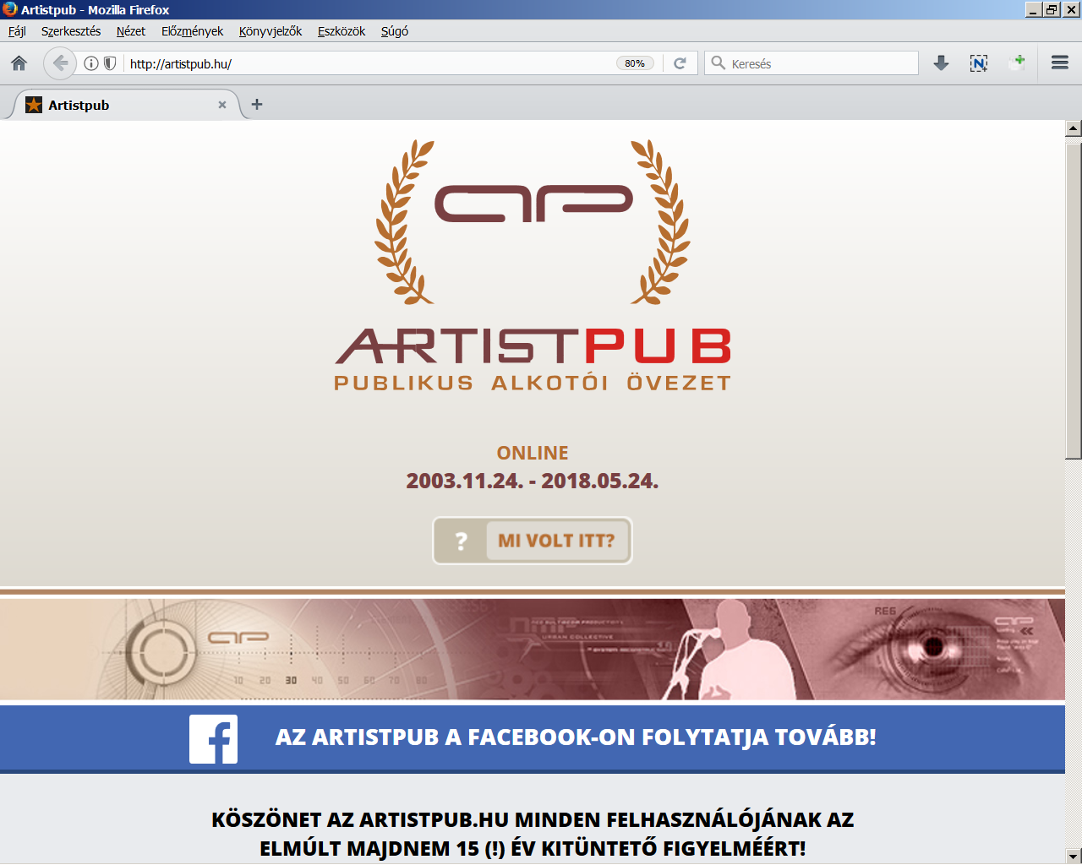
Egy megszűnt honlap a sok közül
Maradványok:
https://www.facebook.com/artistpub/ https://www.behance.net/gallery/3616017/ArtistPubhu-(2003-2018) https://www.youtube.com/watch?v=zUoPa82t8-g http://web.archive.org/web/*/http://artistpub.hu/

Slide 3
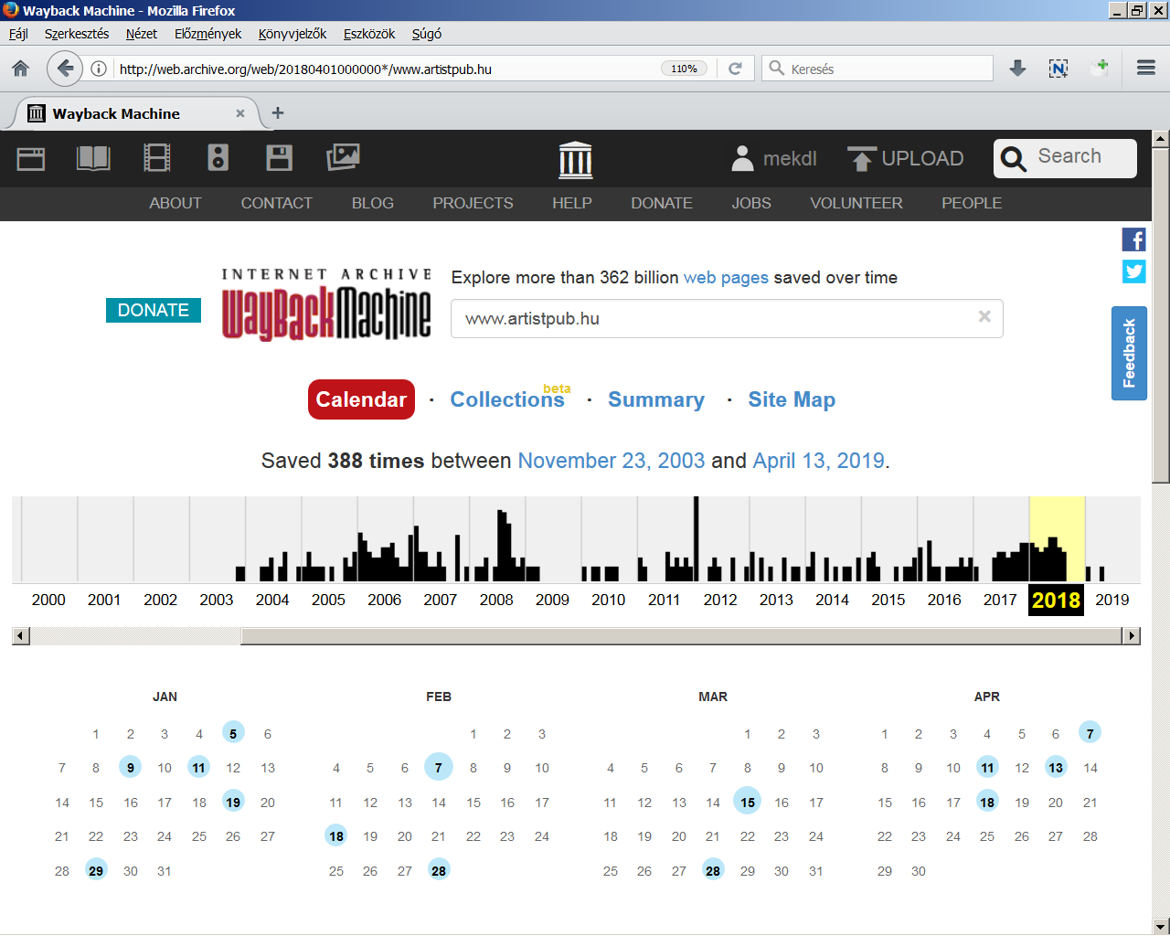
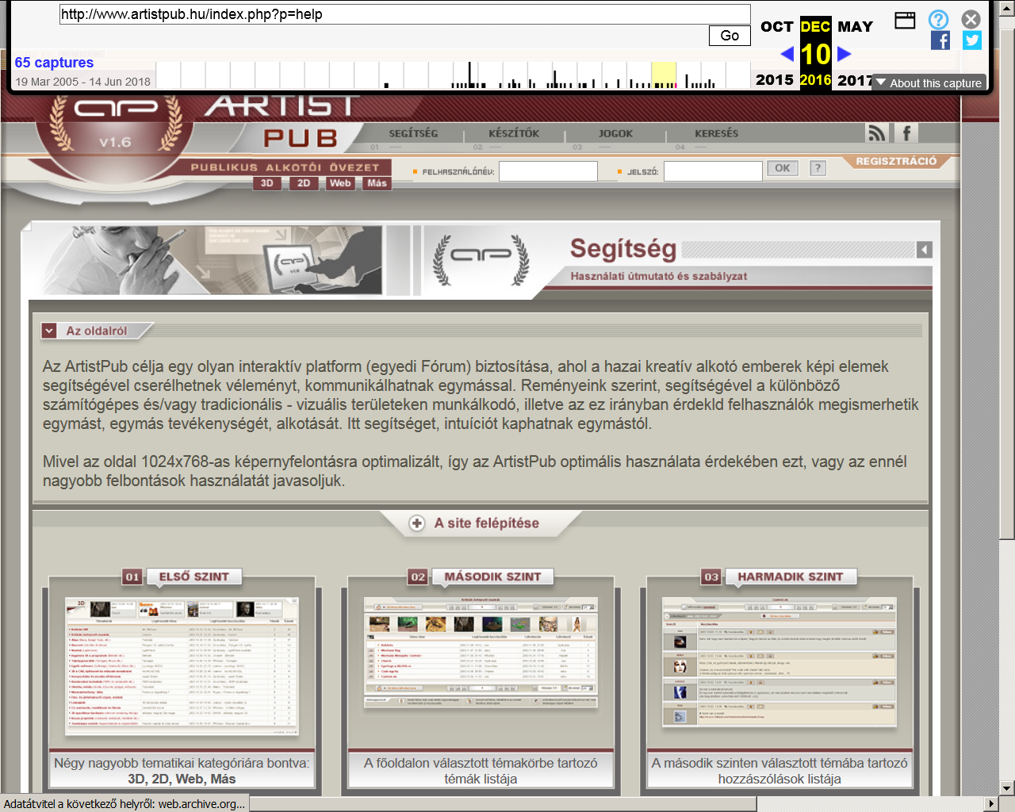
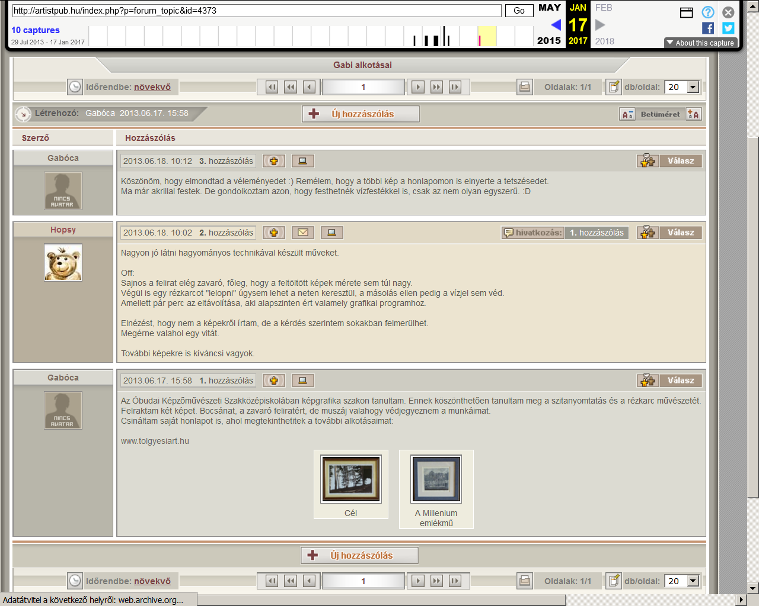
Az amerikai Internet Archive mentései

Slide 4
Művészet az interneten
Kulturális intézmények webhelyei
Kiadók és kereskedők oldalai
Képzőhelyek és alkotótáborok ismertetői
Művészek és csoportok honlapjai, blogjai és közösségi felületei
Események weboldalai vagy közvetítései/felvételei
Elektronikus könyvek, magazinok és folyóiratok
Művészettörténeti ismeretterjesztő- és tananyagok
Művész- és mű-adatbázisok
Virtuális kiállítások, portfóliók
Internetes műalkotások
...
Internetes művészet (net art):
Német Szilvi: OK Computer. A nagy poszt-internet art összefoglaló Gerencsér Péter: A net art az net art az net art Gerencsér Péter: A web 2.0 mint a net art neoavantgárdja Wikipedia: Postinternet Rhizome: Net Art Anthology Nathalie Bachand: The Dead Web - La Fin Gretchen Andrew: Search Engine Art Constant Dullaart: The Revolving Internet (Google: do a barrel roll)

Slide 5
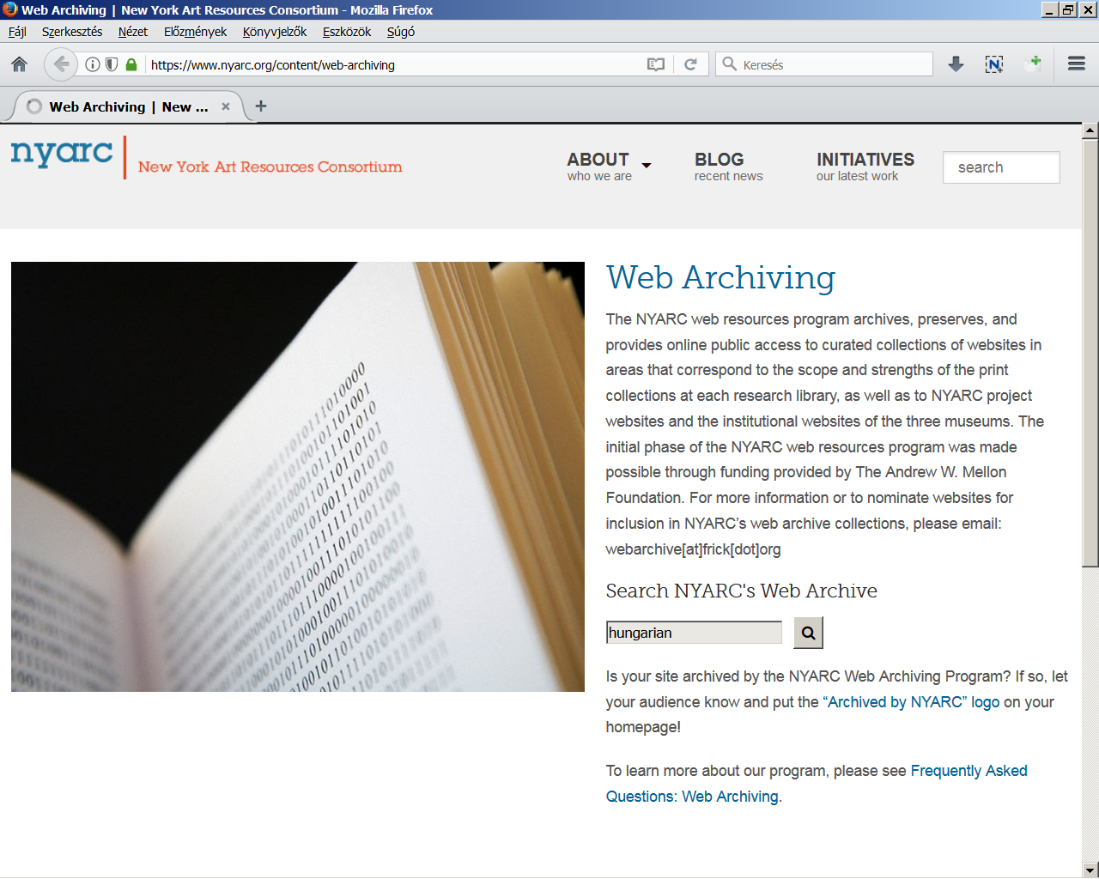
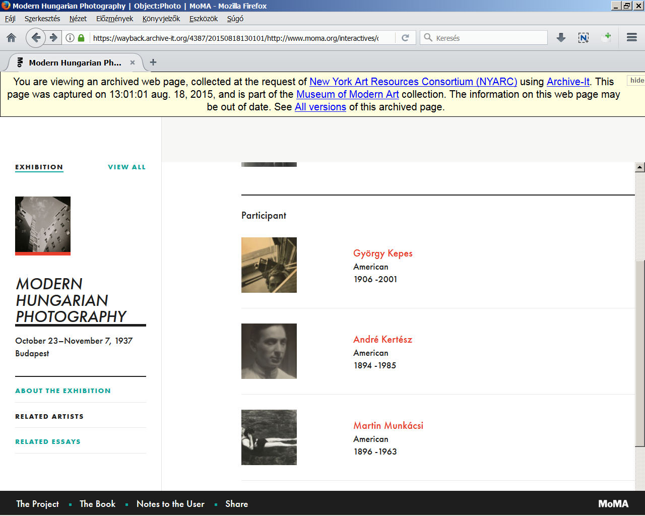
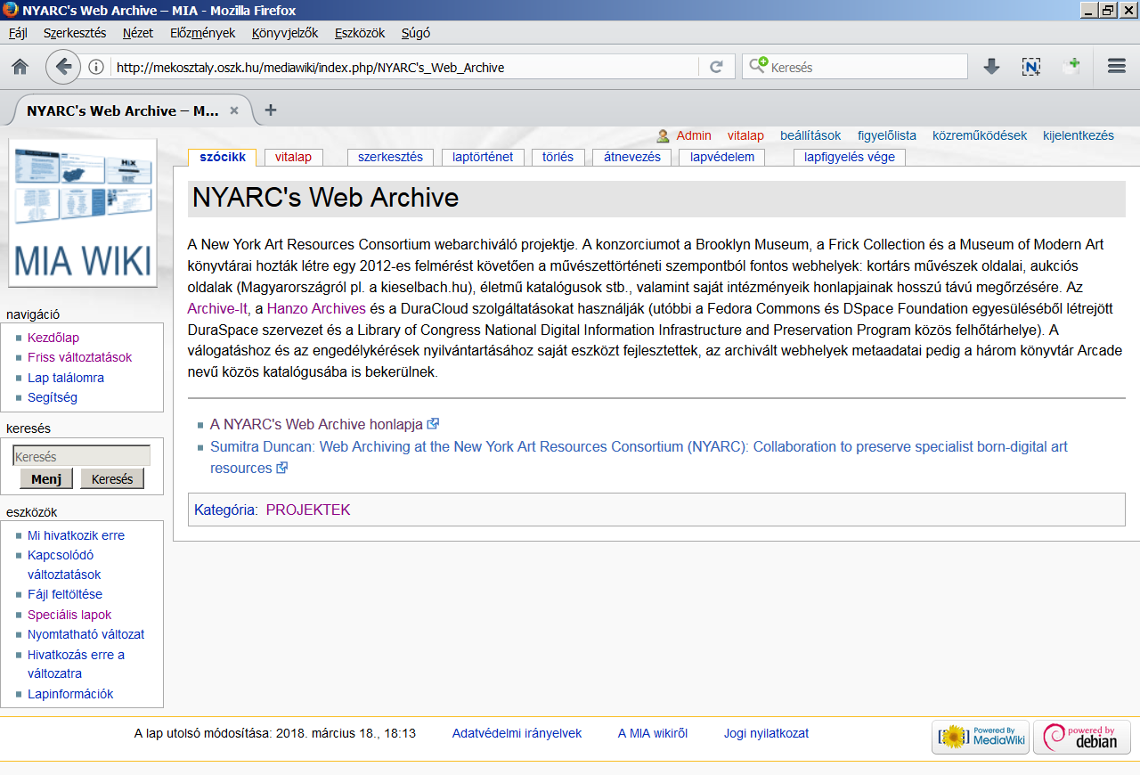
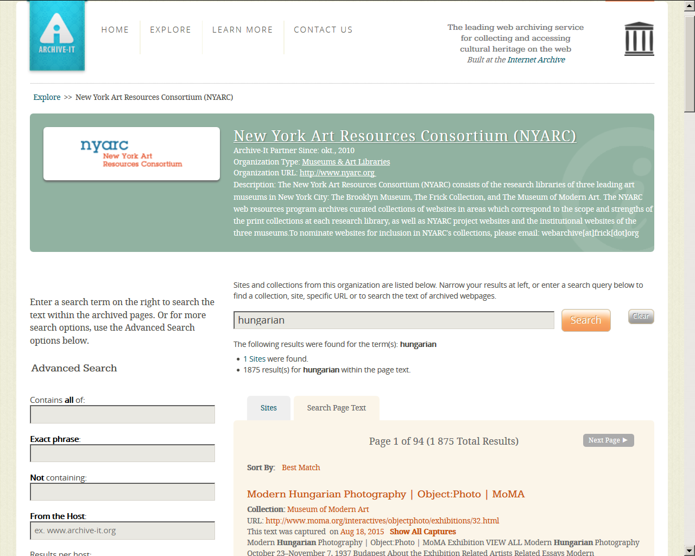
A New York Art Resources Consortium webarchívuma
Homepage of the NYARC's Web Archive Archive-It: New York Art Resources Consortium

Slide 6
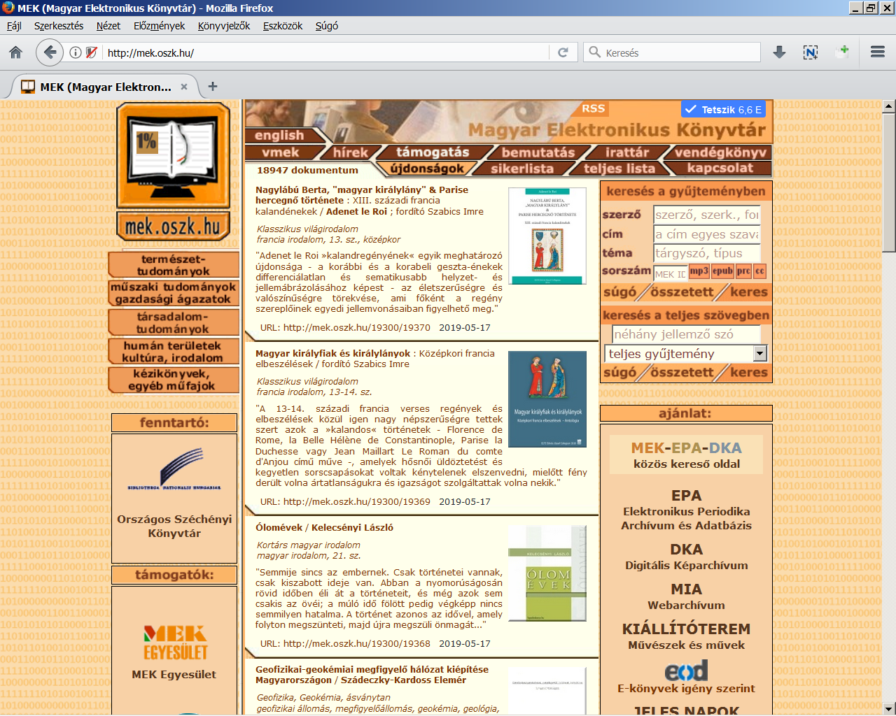
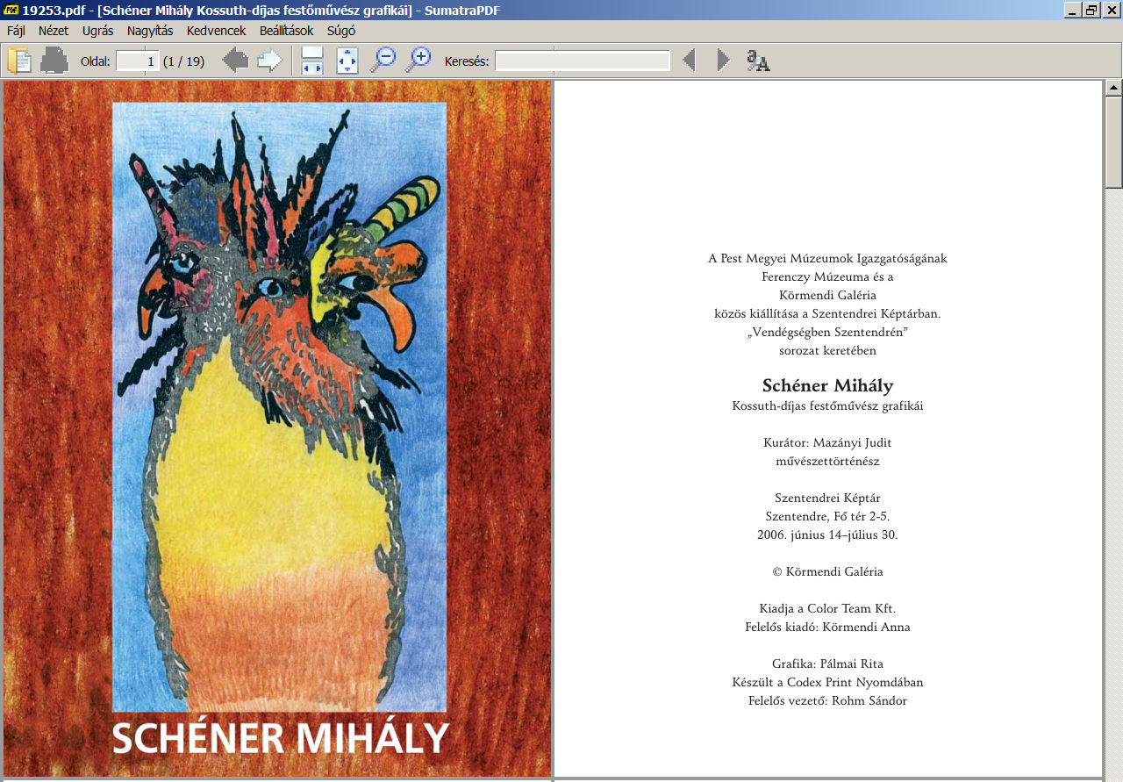
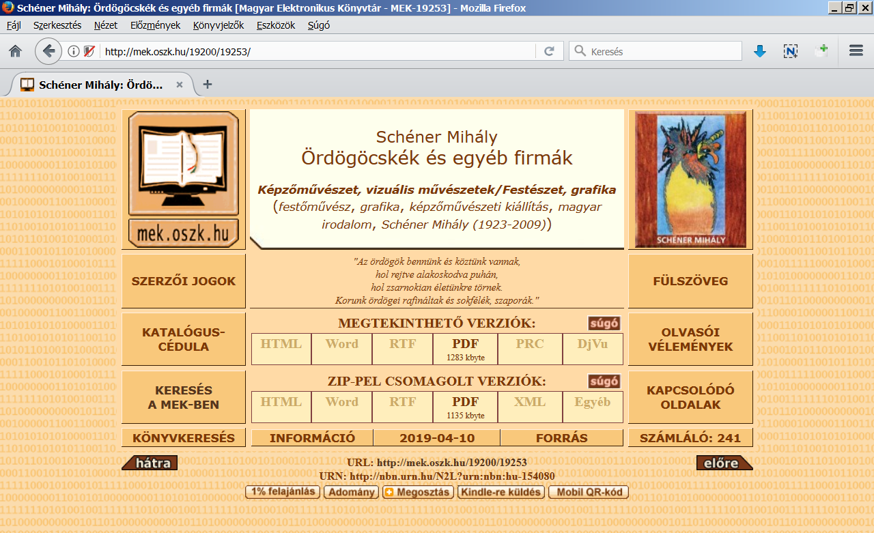
Az OSZK és a digitális megőrzés
Magyar Elektronikus Könyvtár (1994, OSZK-ban:1999) http://mek.oszk.hu/

Slide 7
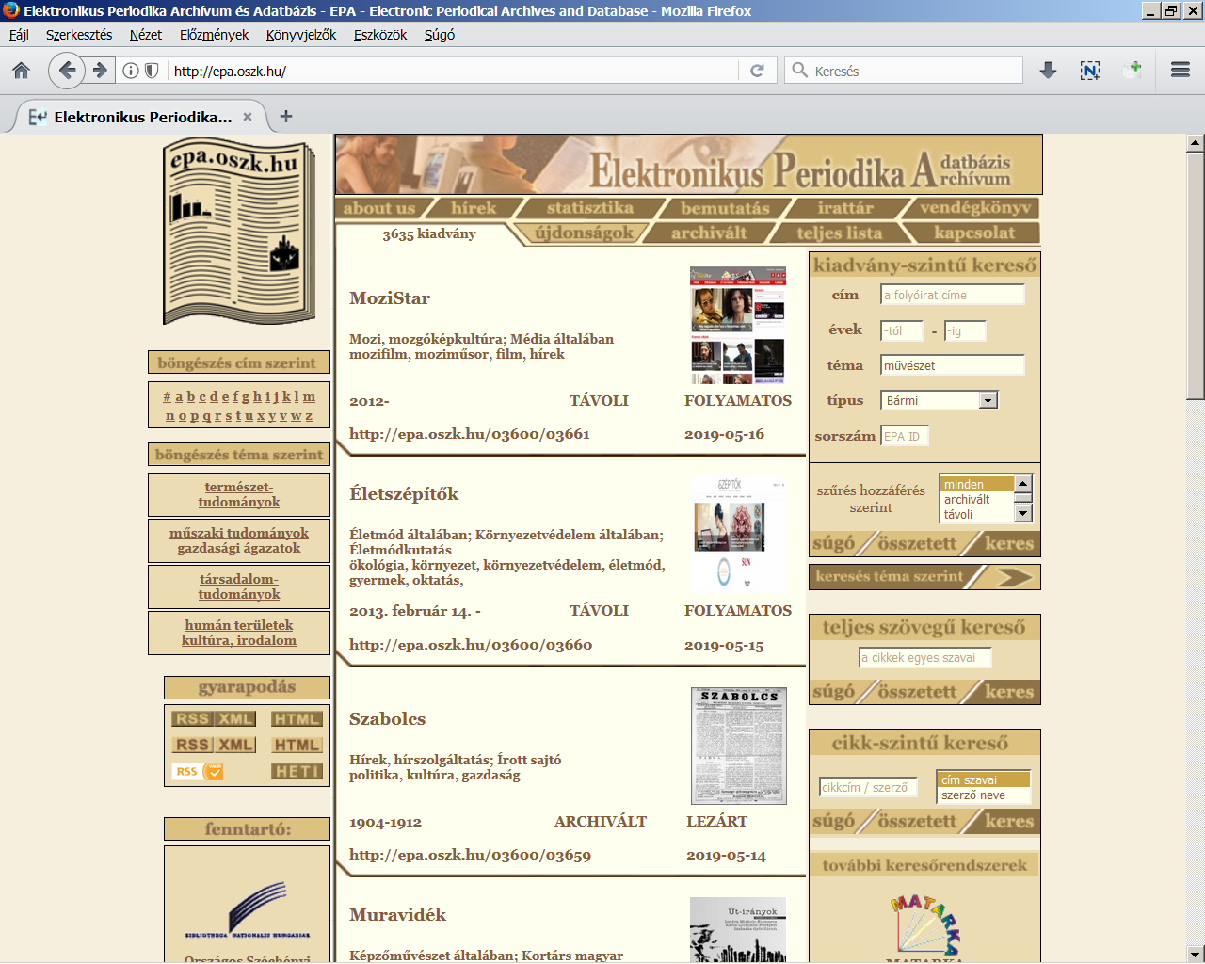
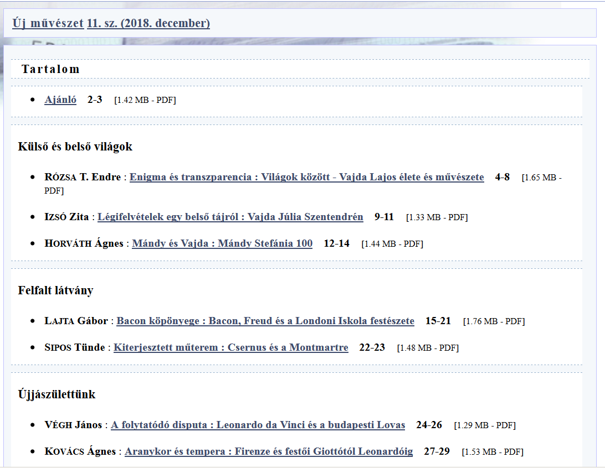
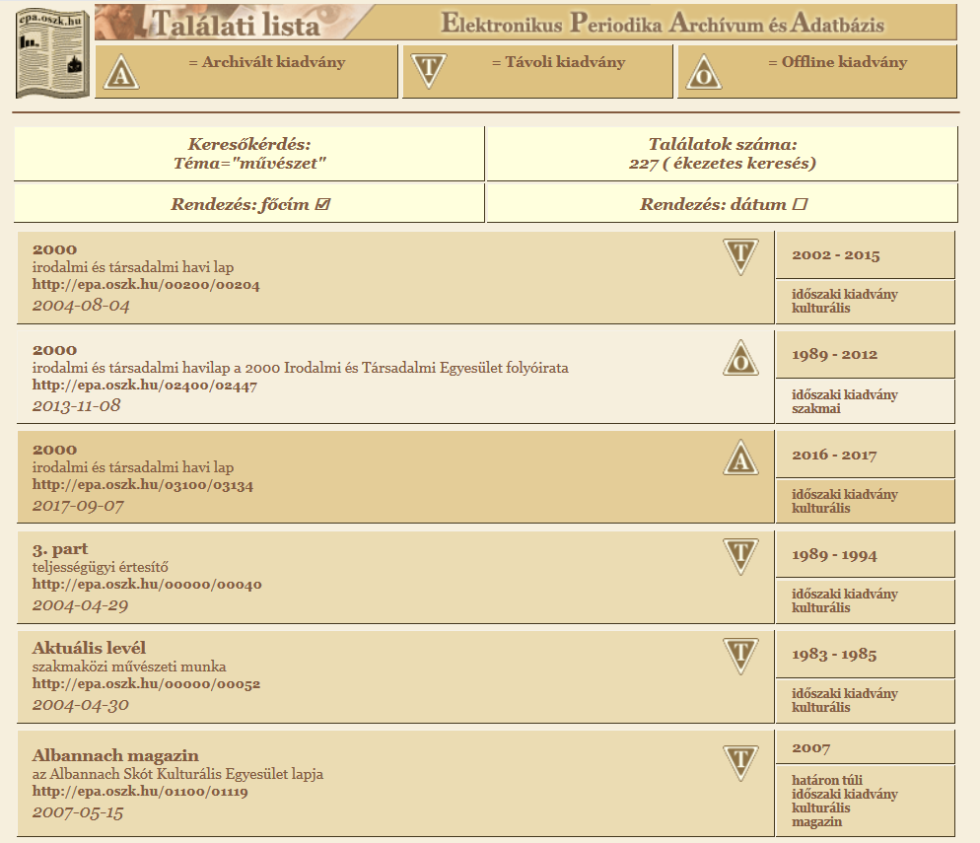
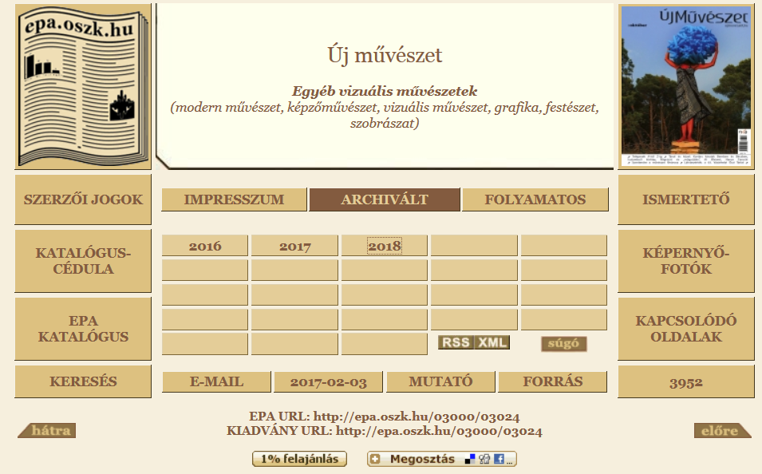
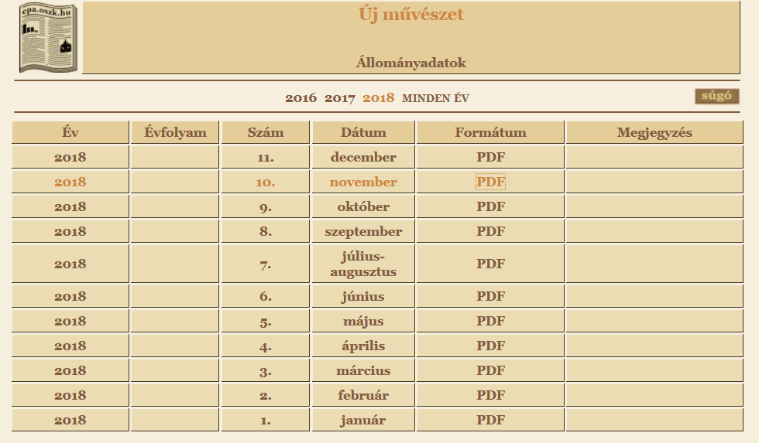
Az OSZK és a digitális megőrzés
Elektronikus Periodika Archívum és Adatbázis (2004) http://epa.oszk.hu/

Slide 8
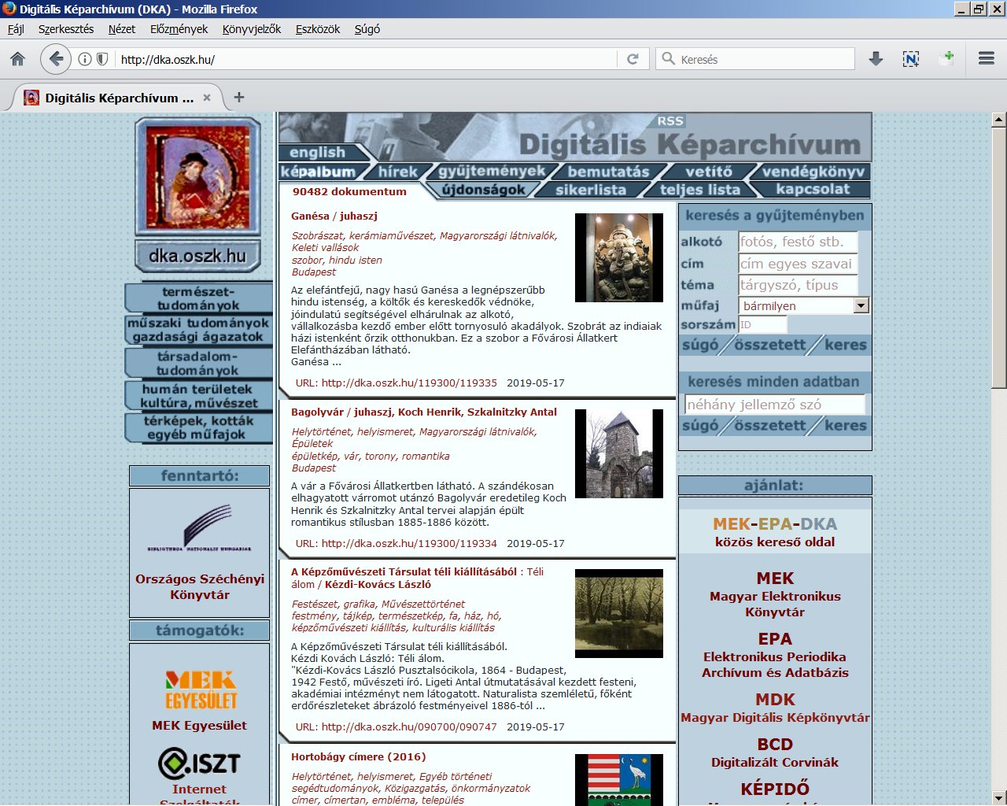
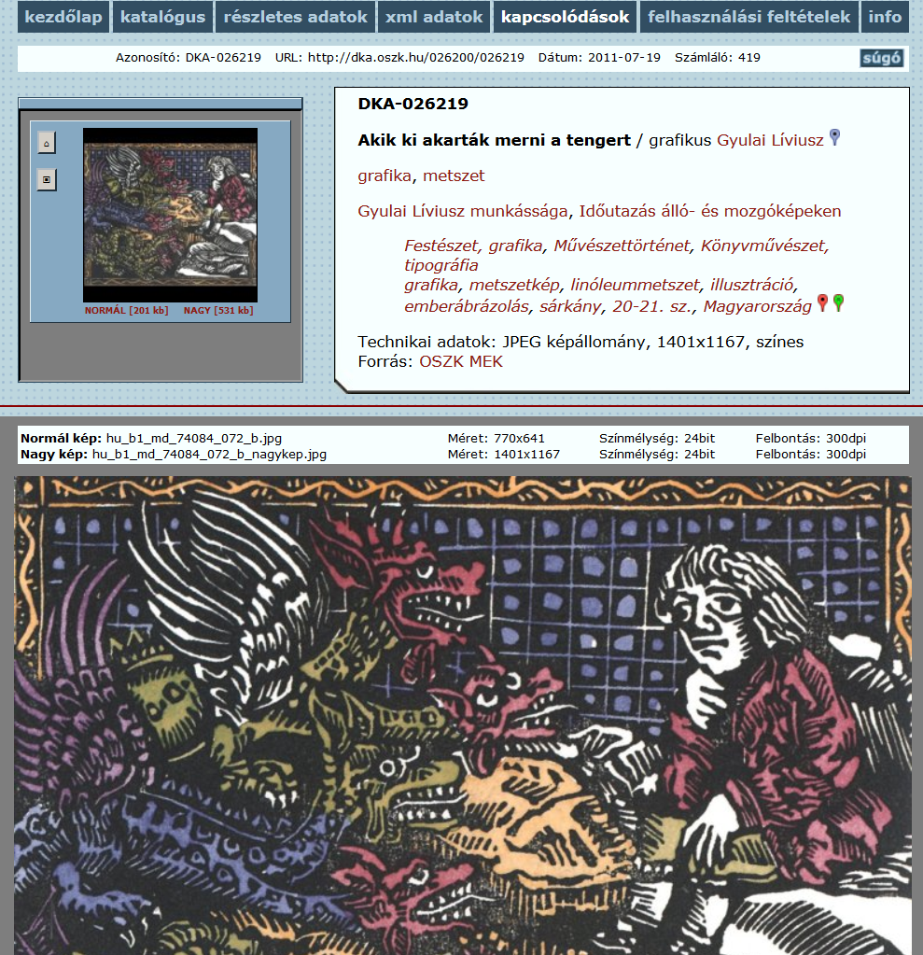
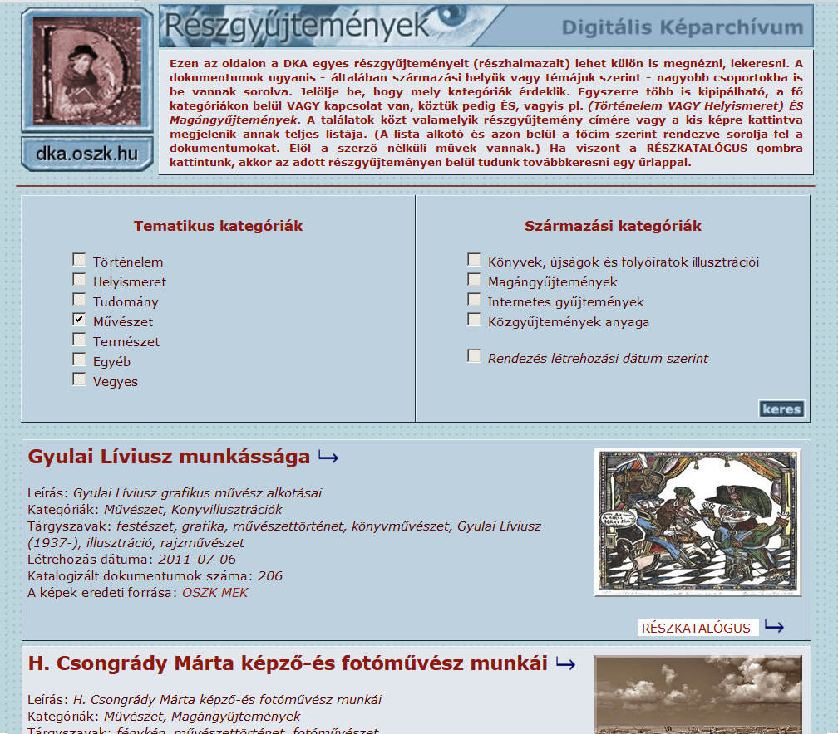
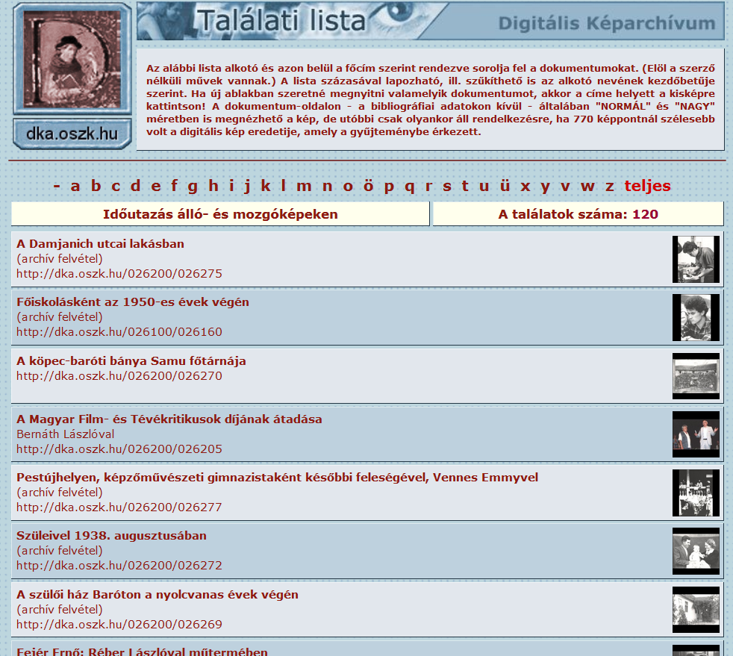
Az OSZK és a digitális megőrzés
Digitális Képarchívum (2007) http://dka.oszk.hu/

Slide 9
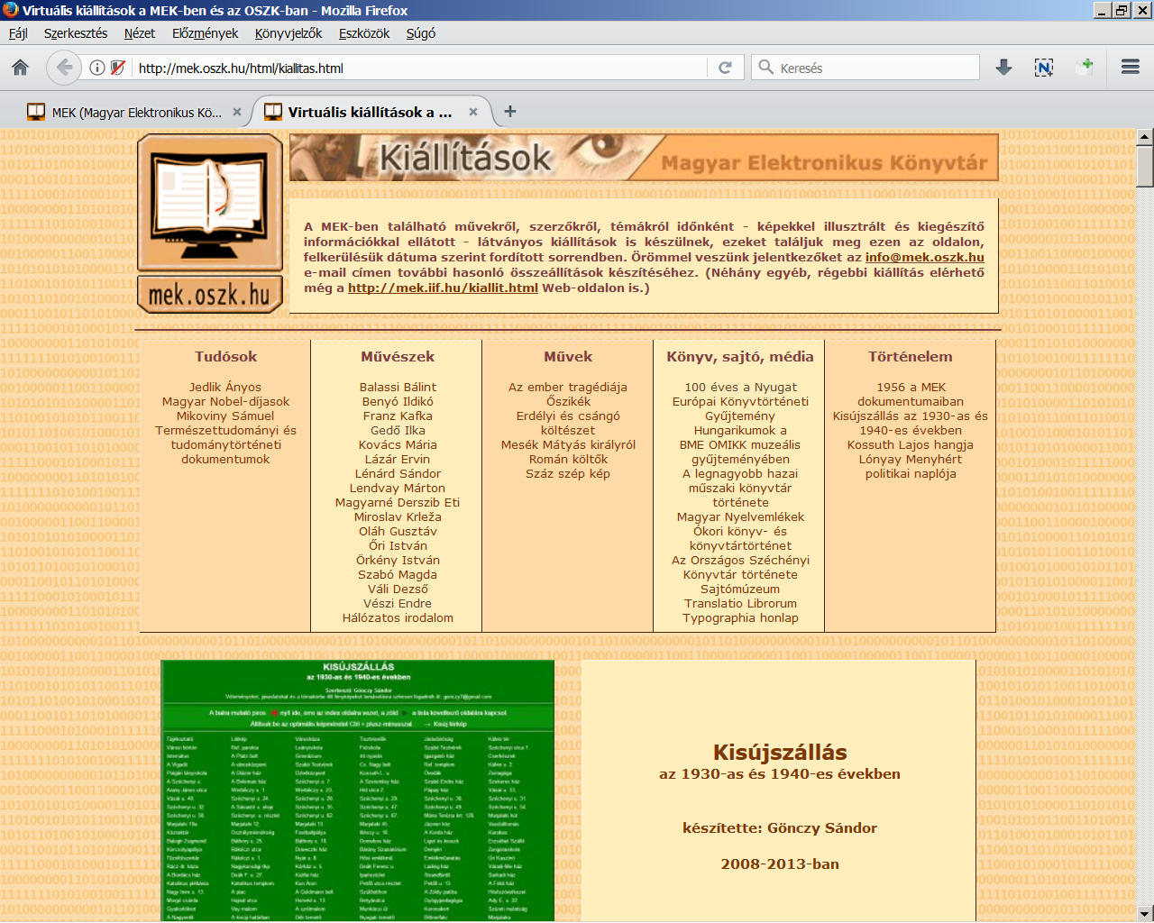
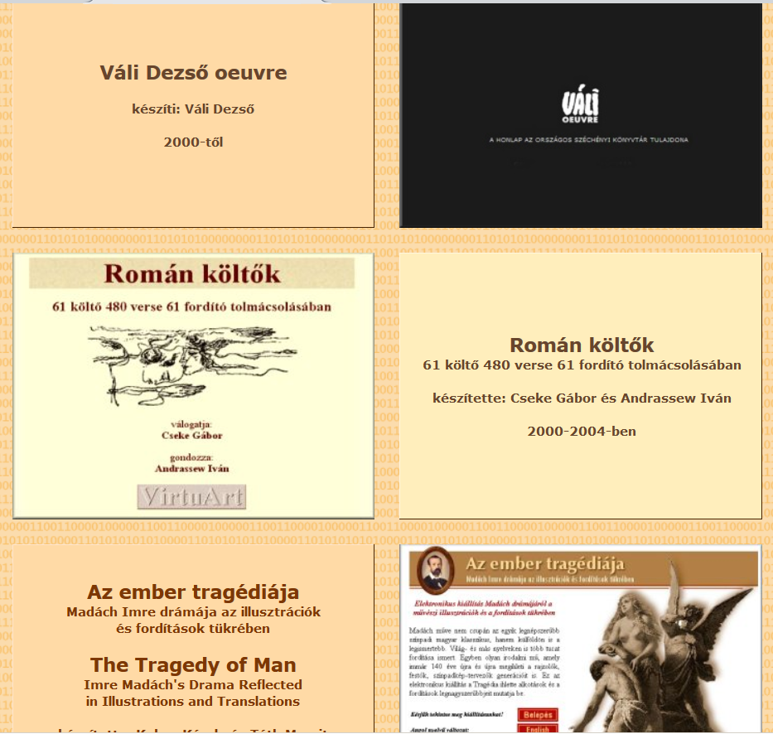
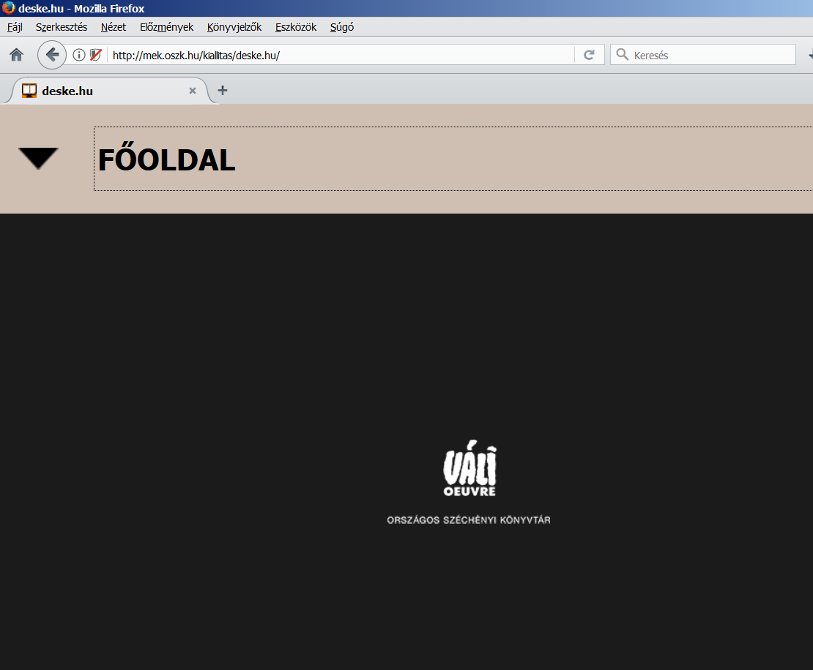
Az OSZK és a digitális megőrzés
MEK virtuális kiállítások http://mek.oszk.hu/html/kiallitas.html

Slide 10
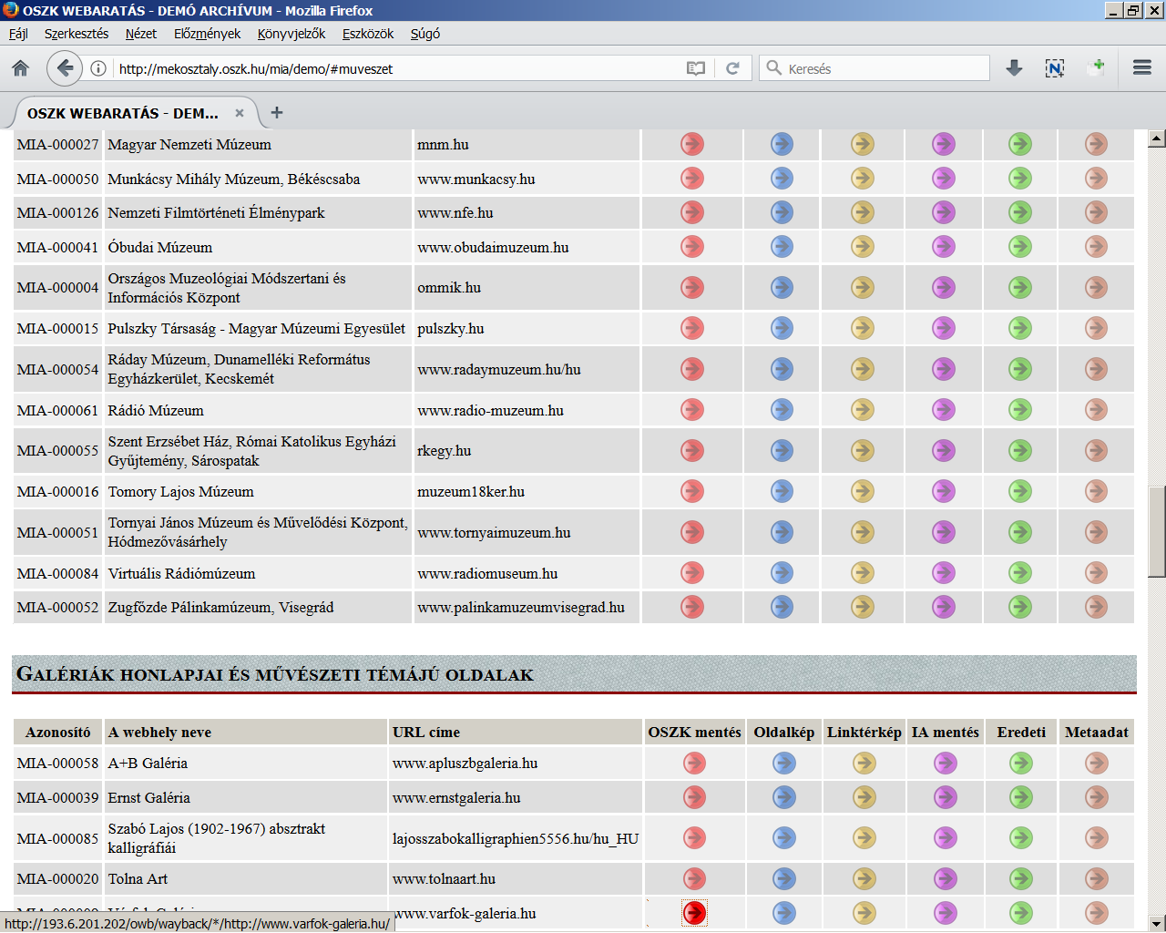
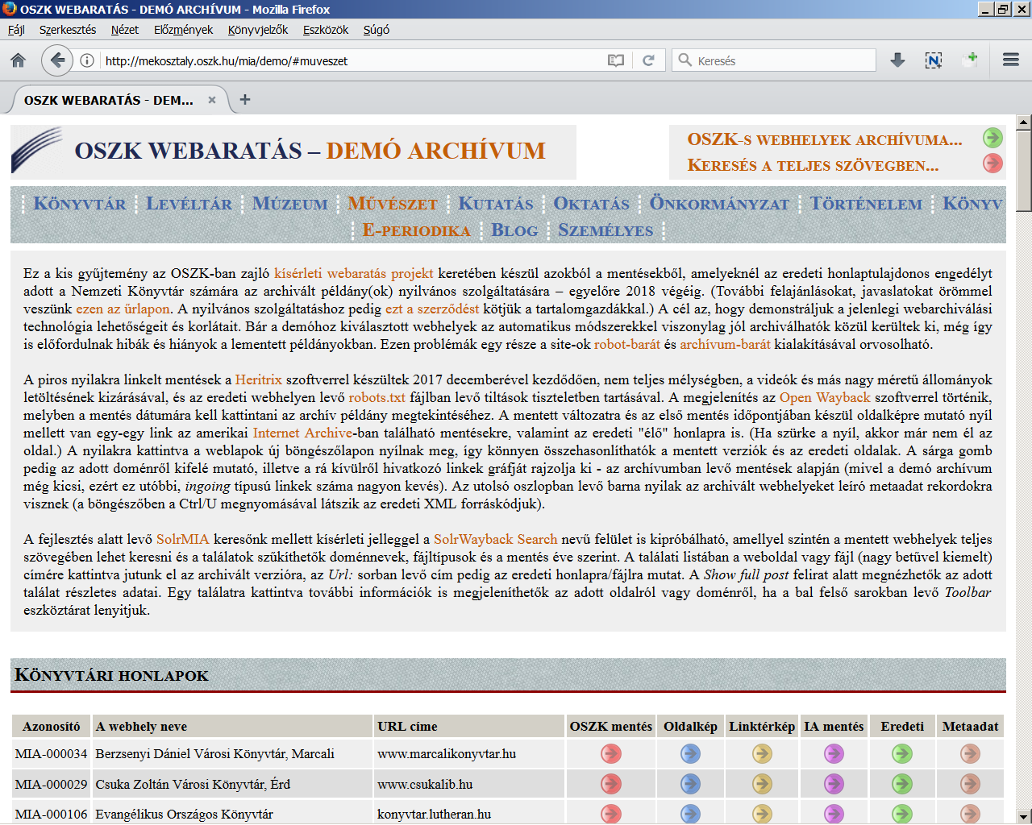
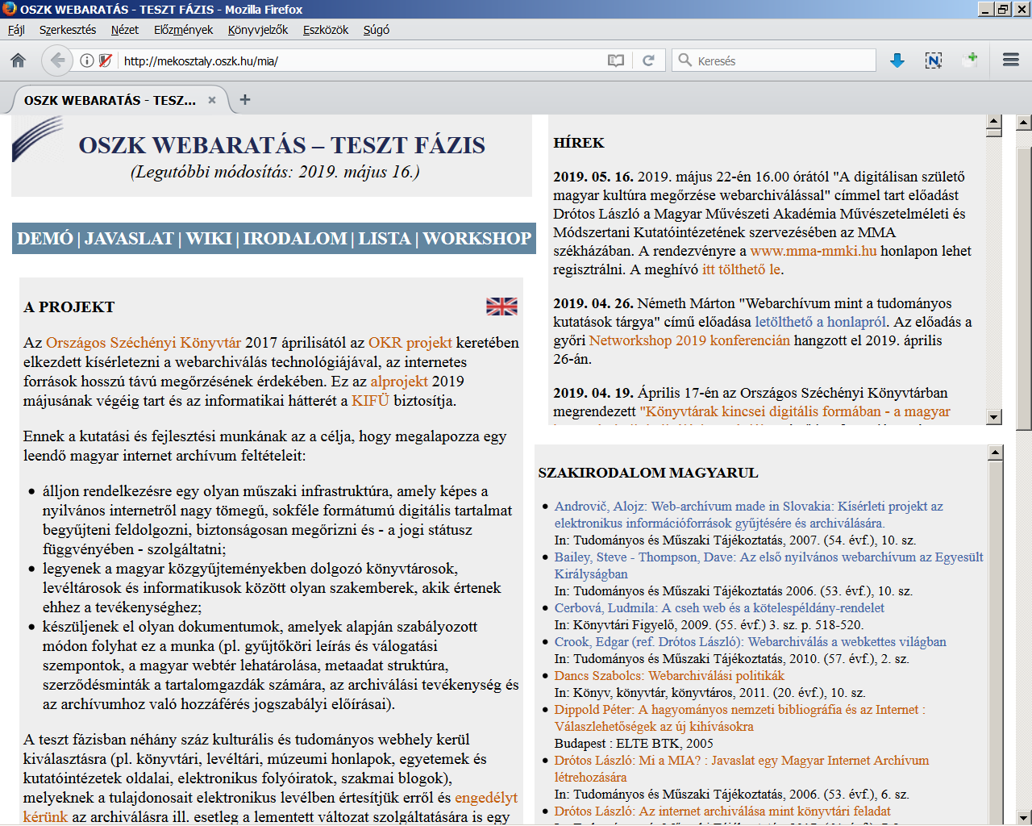
Az OSZK és a digitális megőrzés
Kísérleti webarchiválási projekt (2017) http://mekosztaly.oszk.hu/mia/

Slide 11
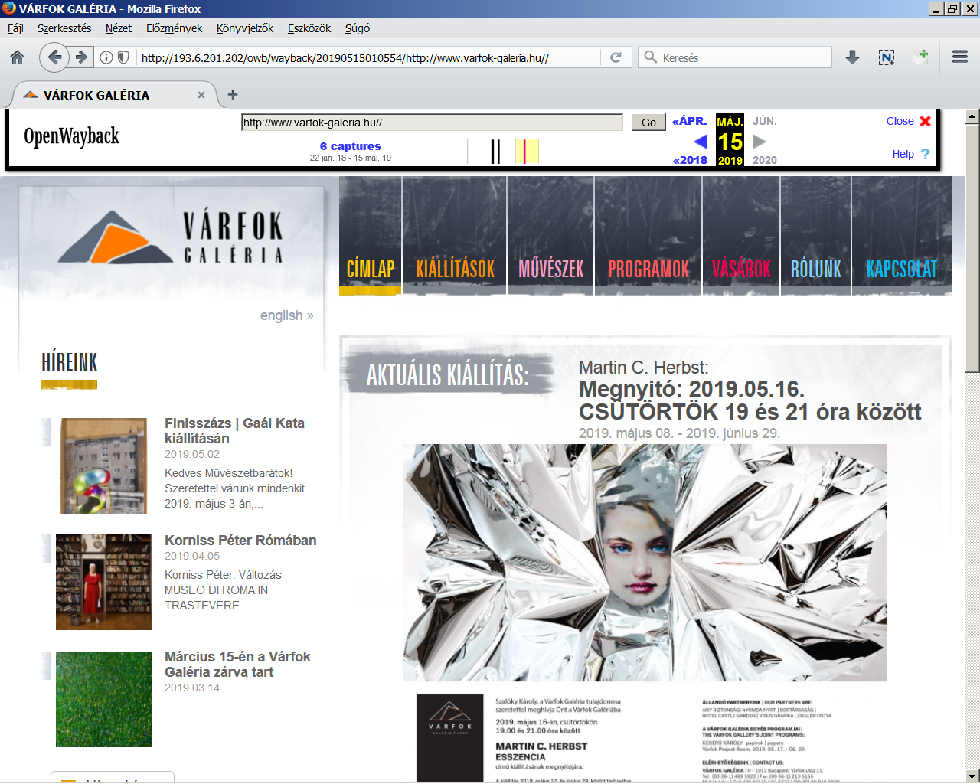
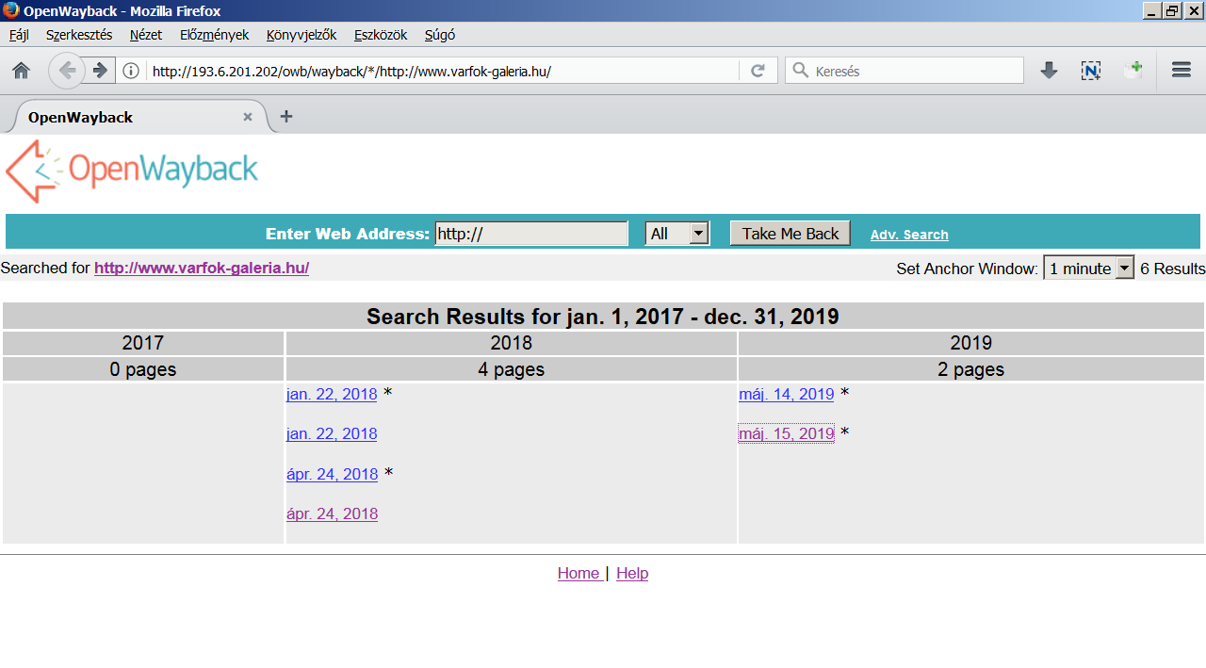
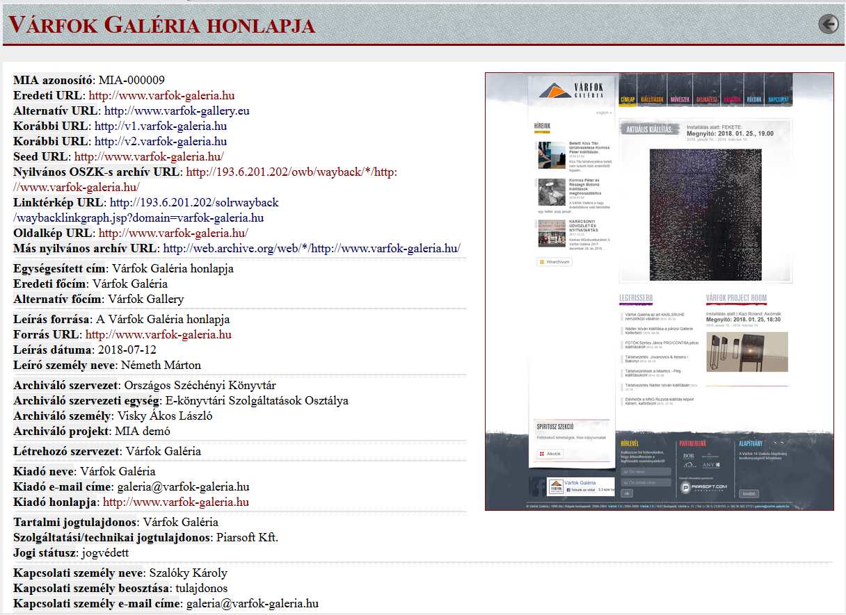
Néhány archivált honlap

Slide 12
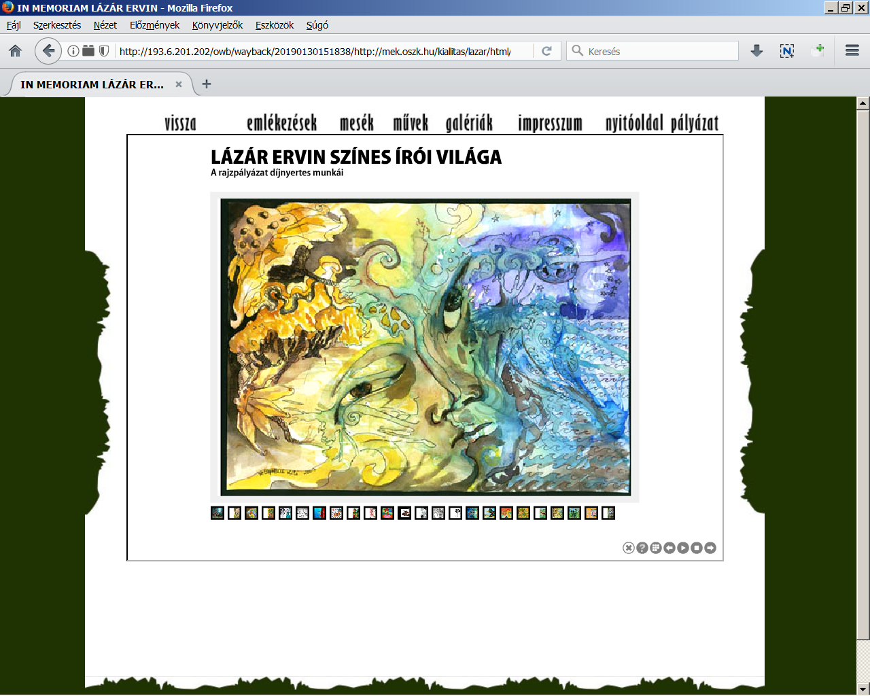
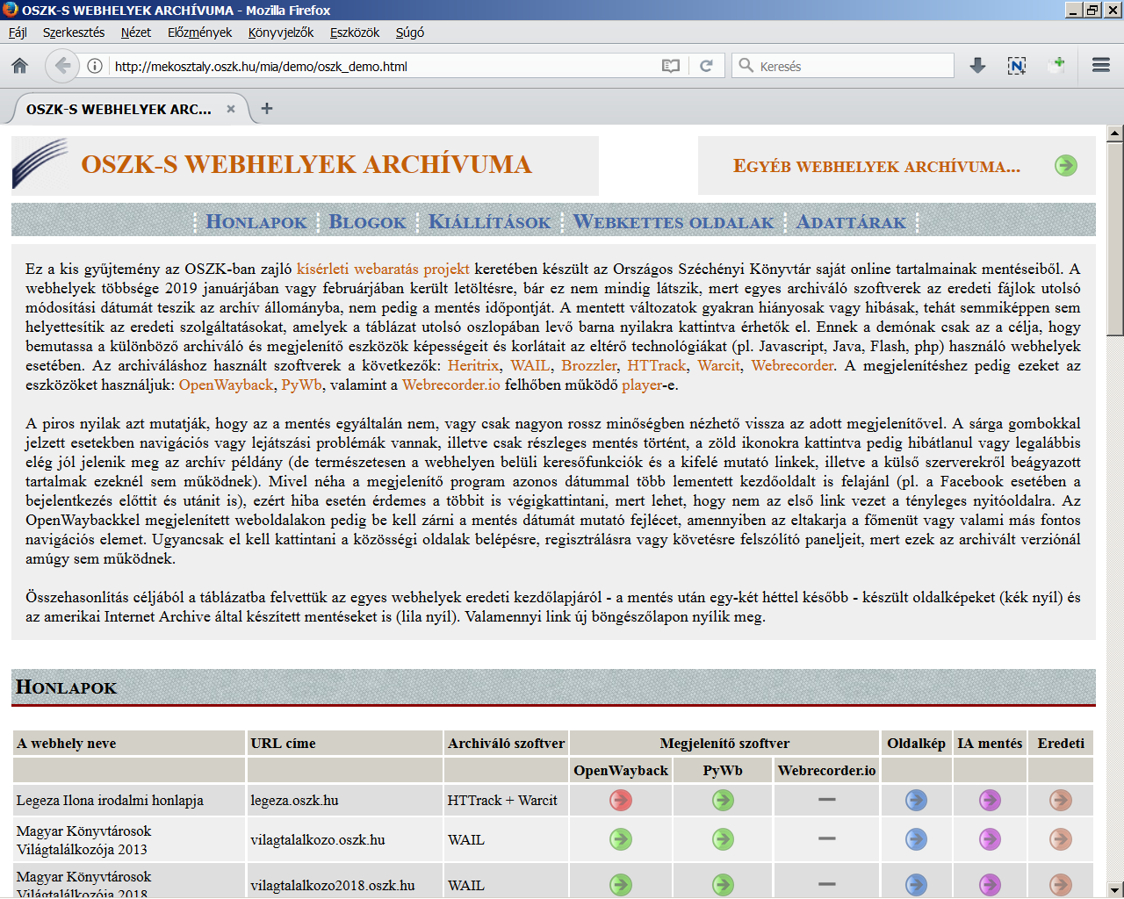
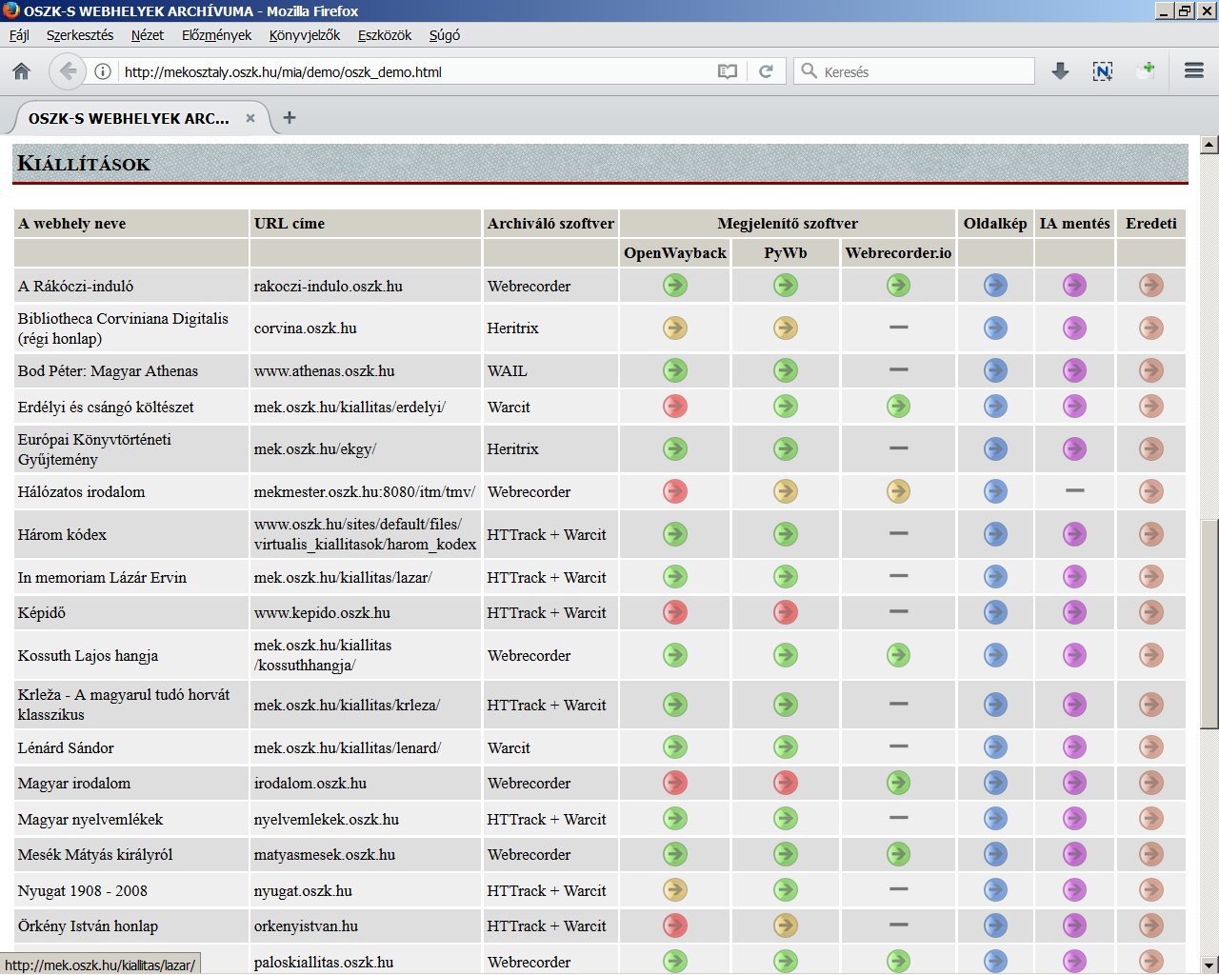
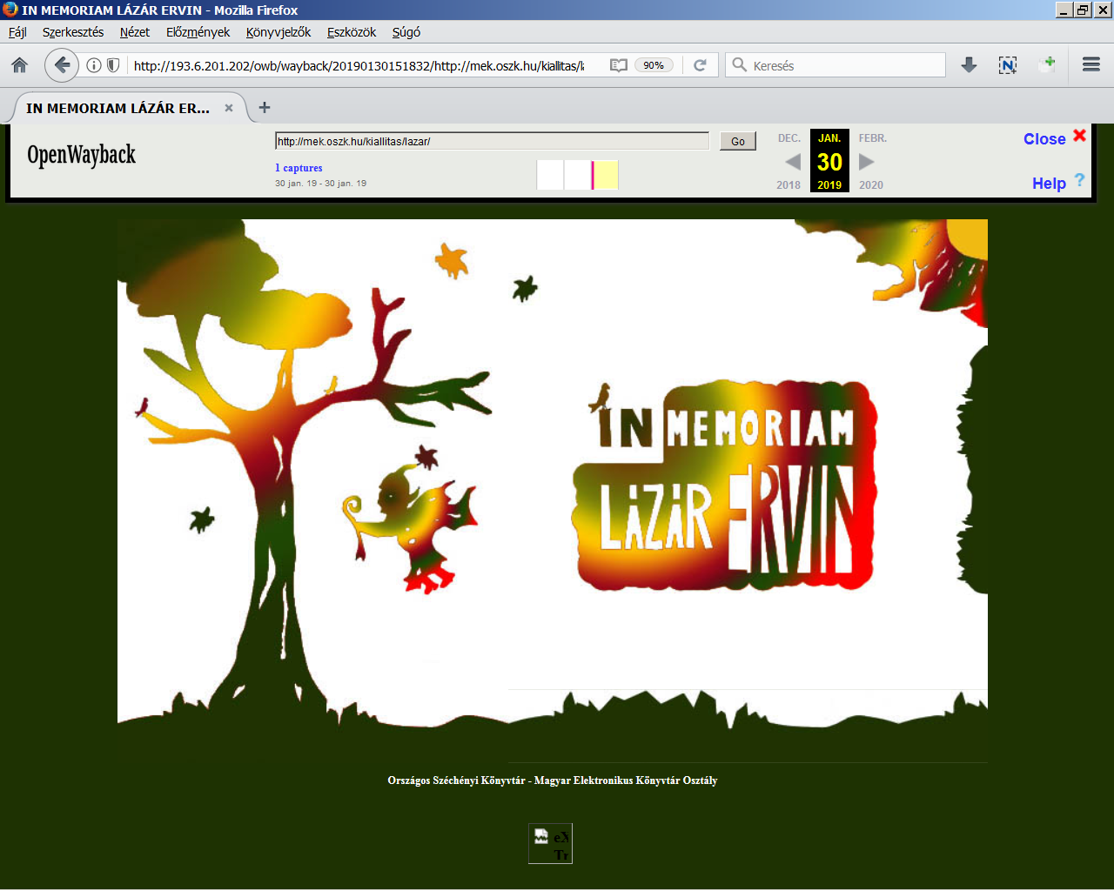
Néhány archivált honlap

Slide 13
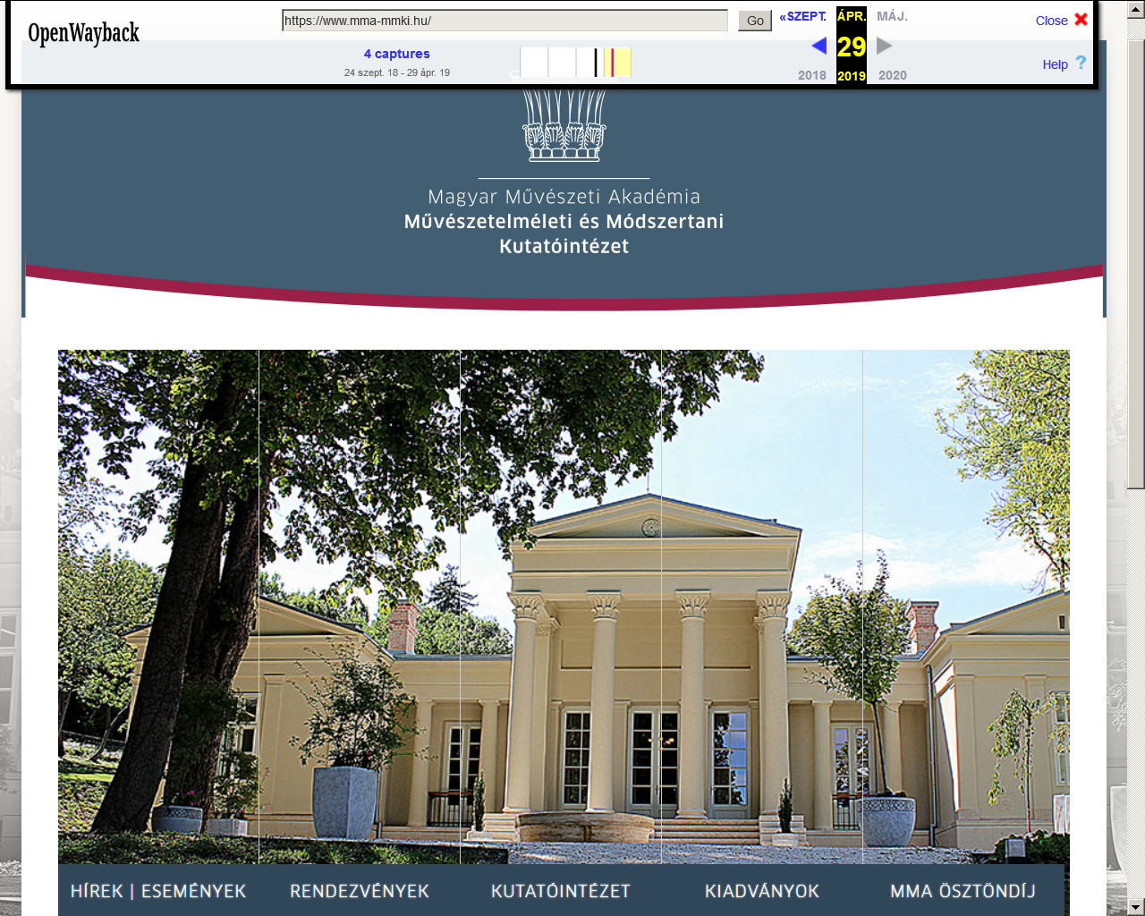
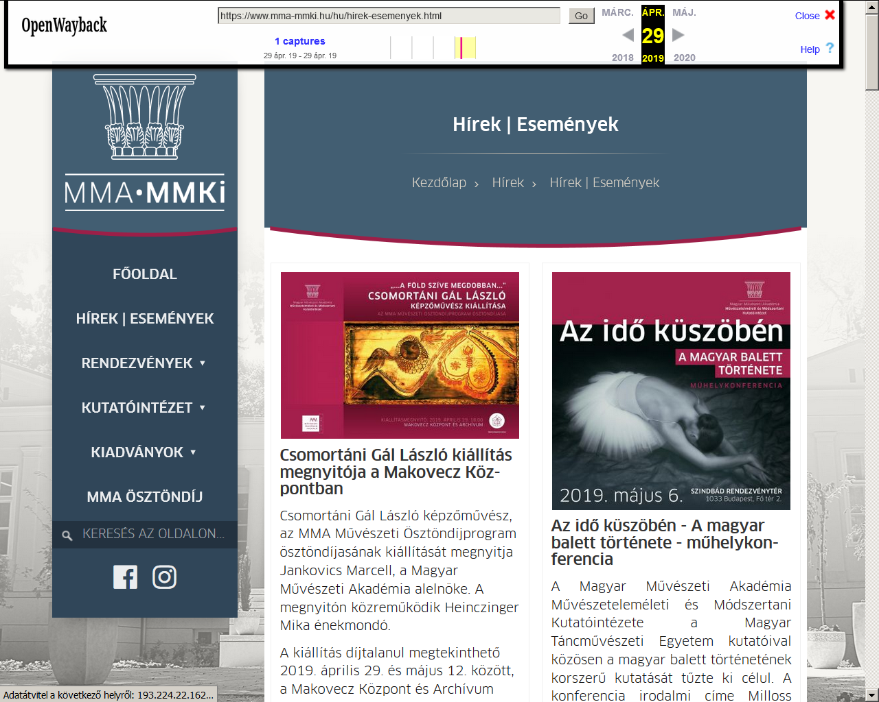
Néhány archivált honlap

Slide 14
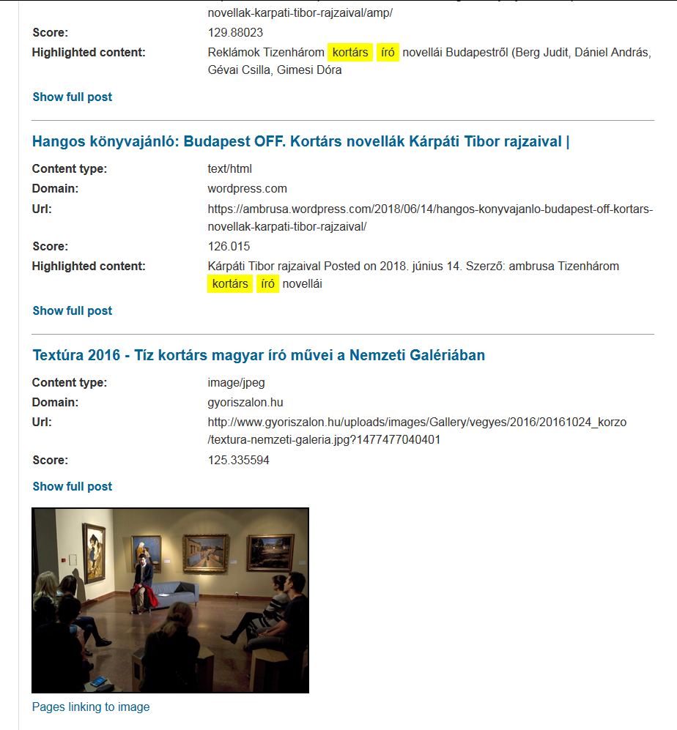
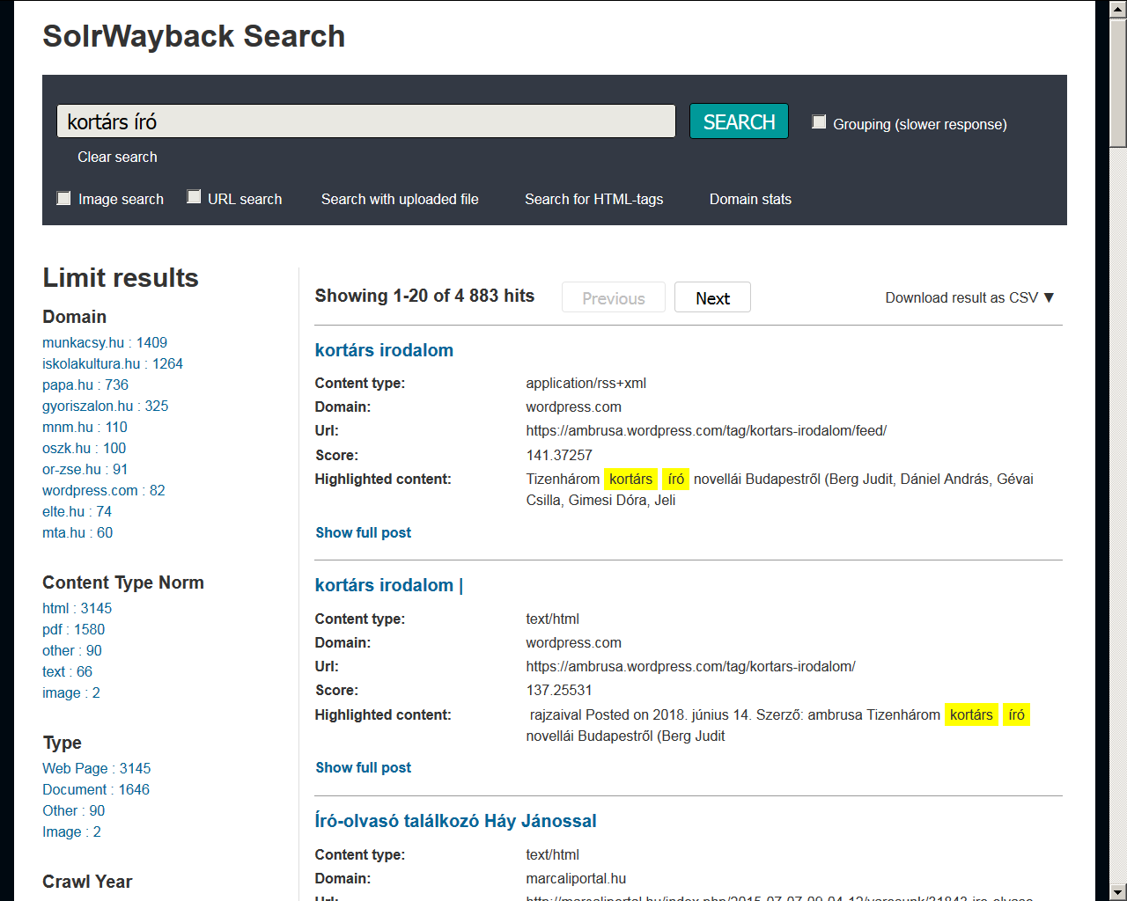
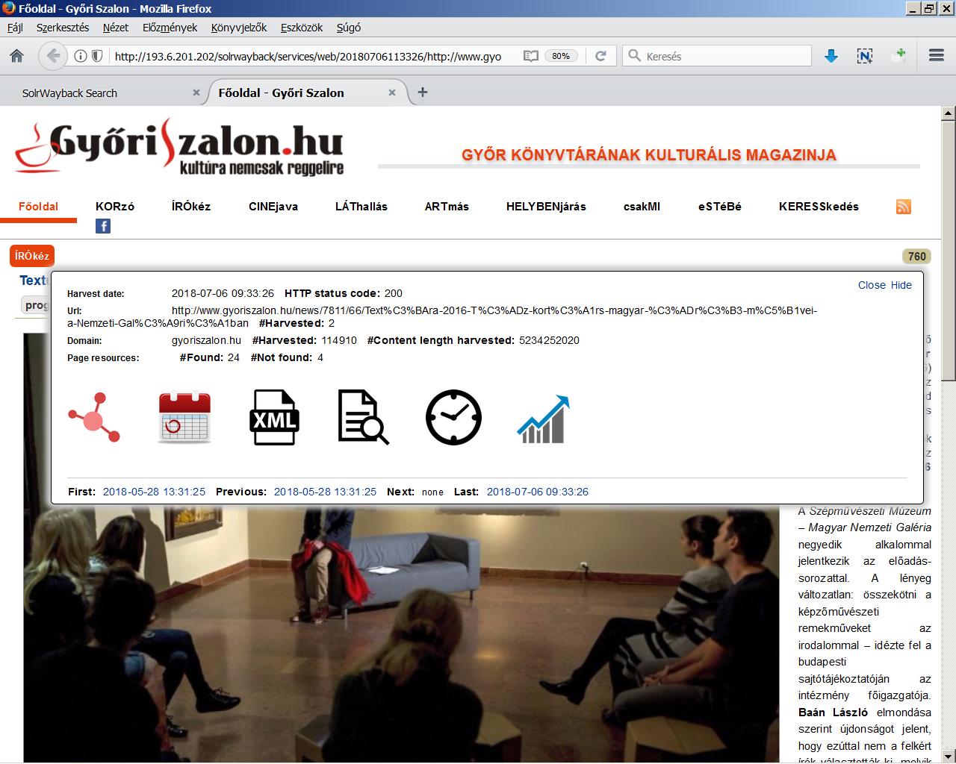
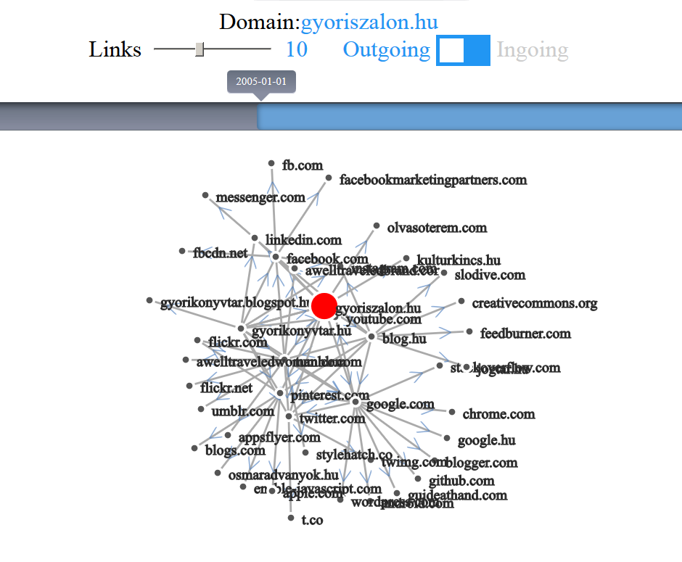
Keresés a demó archívumban
Nyilvános demó archívum OSZK-s webhelyek archívuma SolrWayback kereső SolrMIA kereső

Slide 15
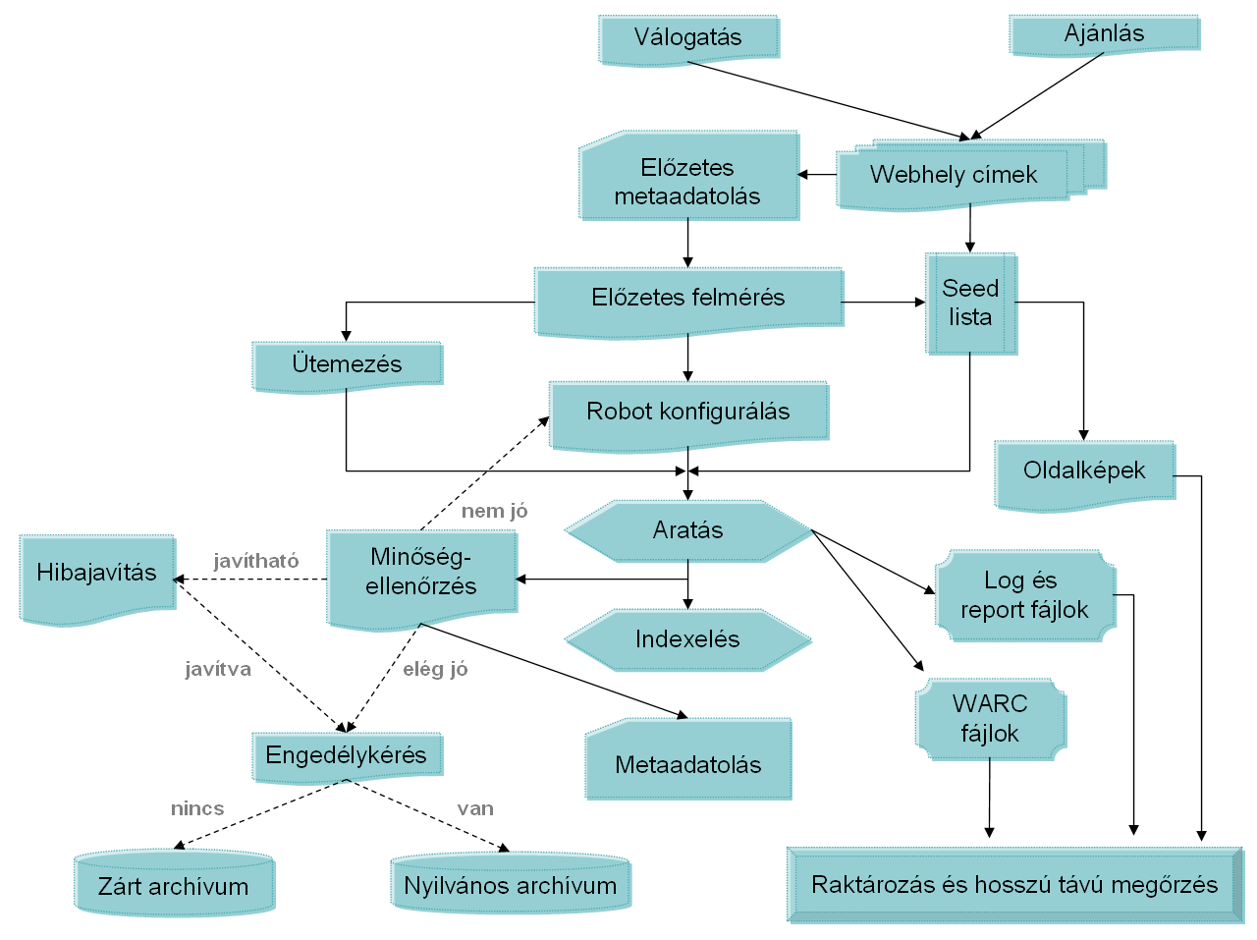
A szelektív archiválás fázisai
Javaslattevő űrlap: https://goo.gl/forms/Y1qIIxcM7APPiq443

Slide 16
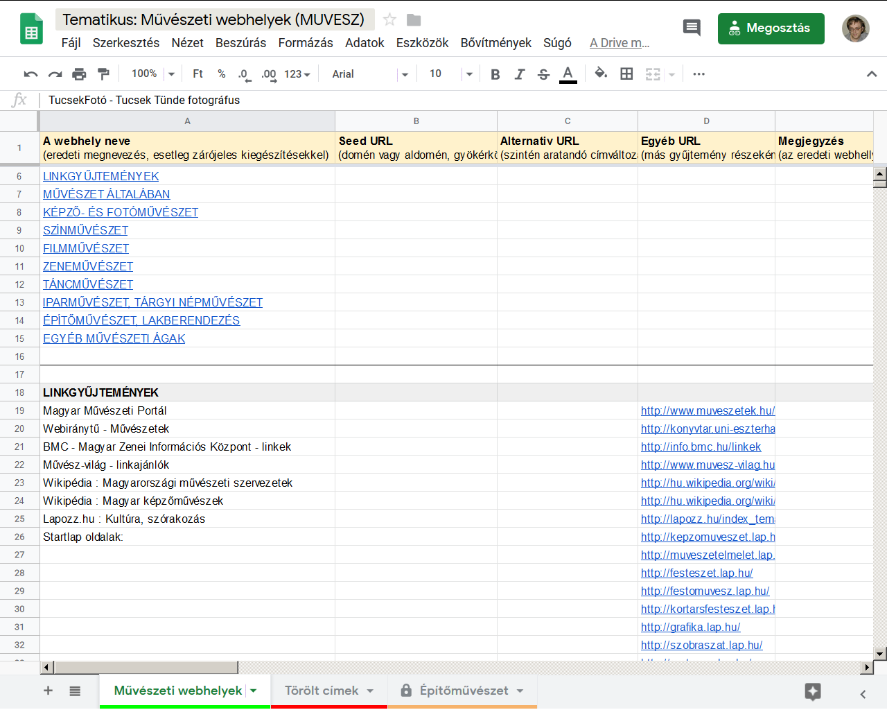
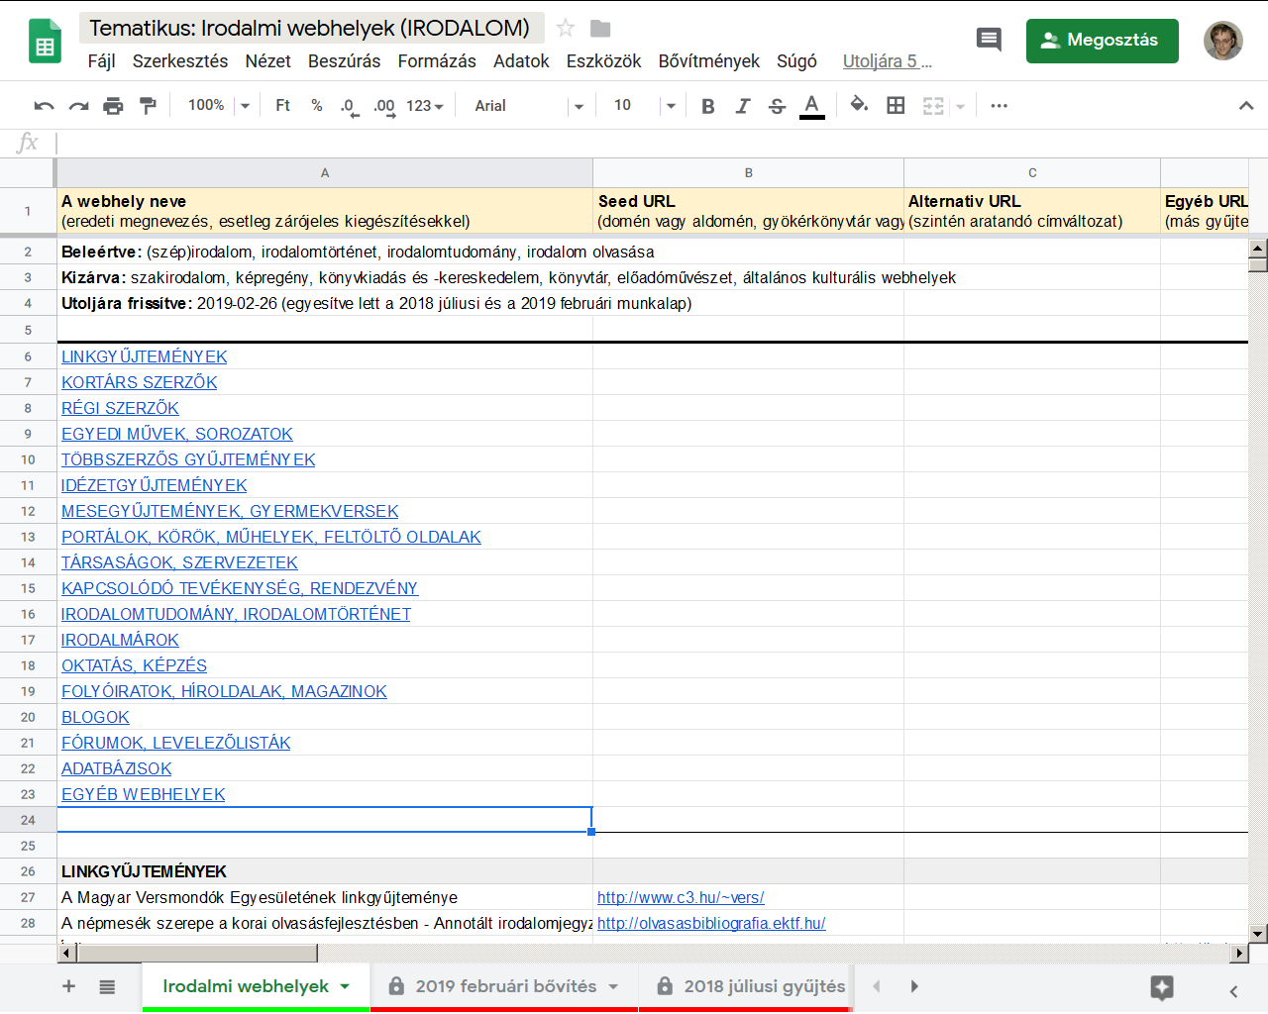
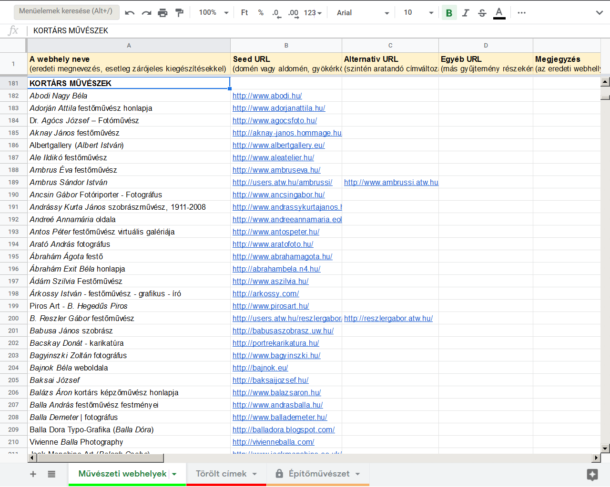
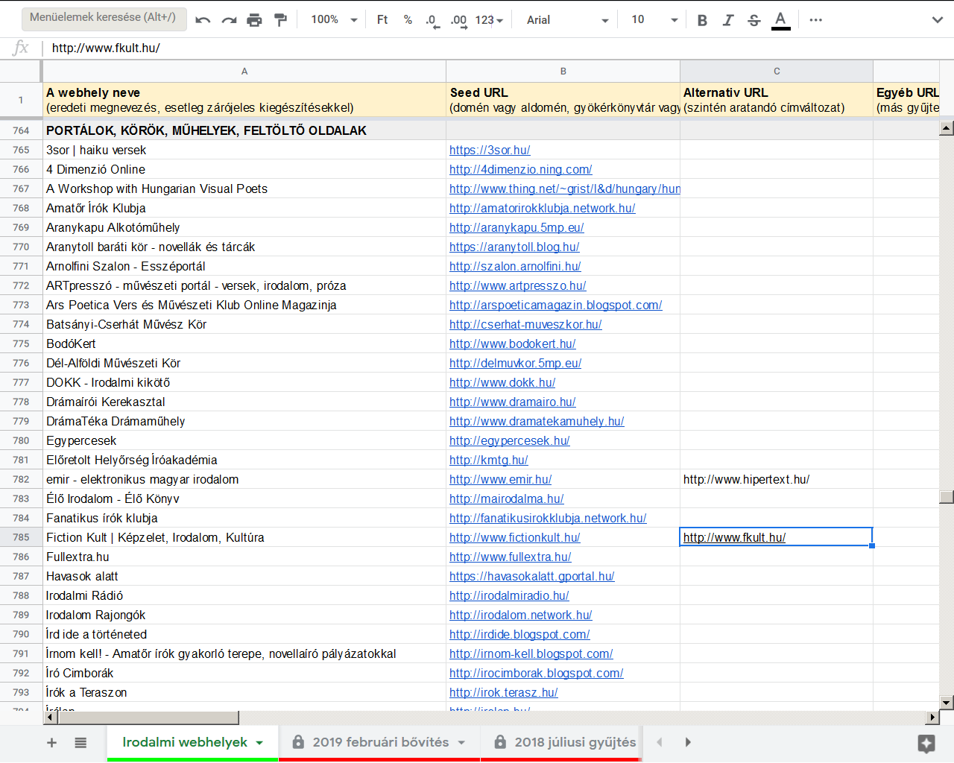
Archiválandó webhelyek listái

Slide 17
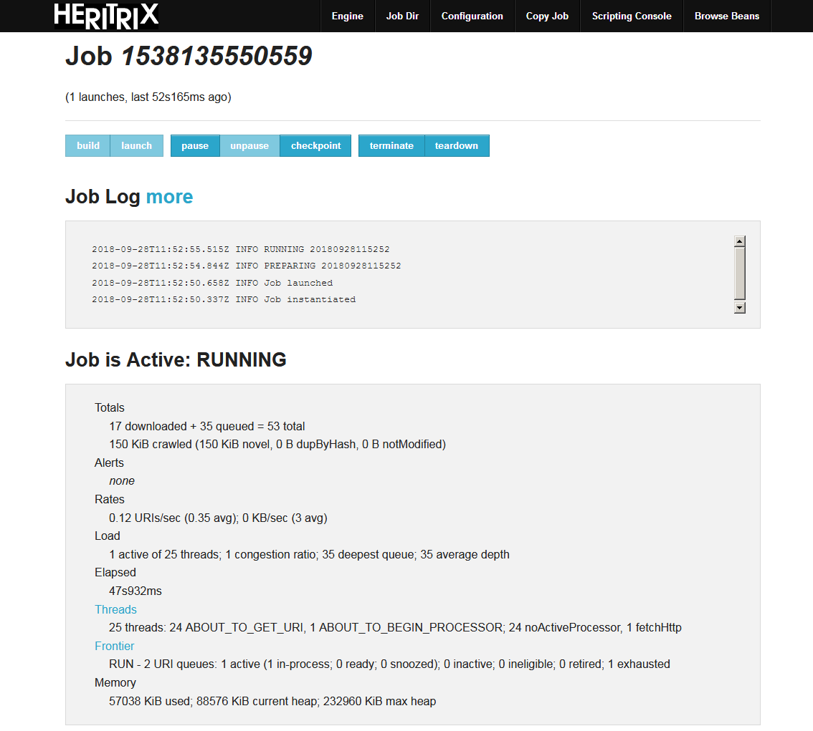
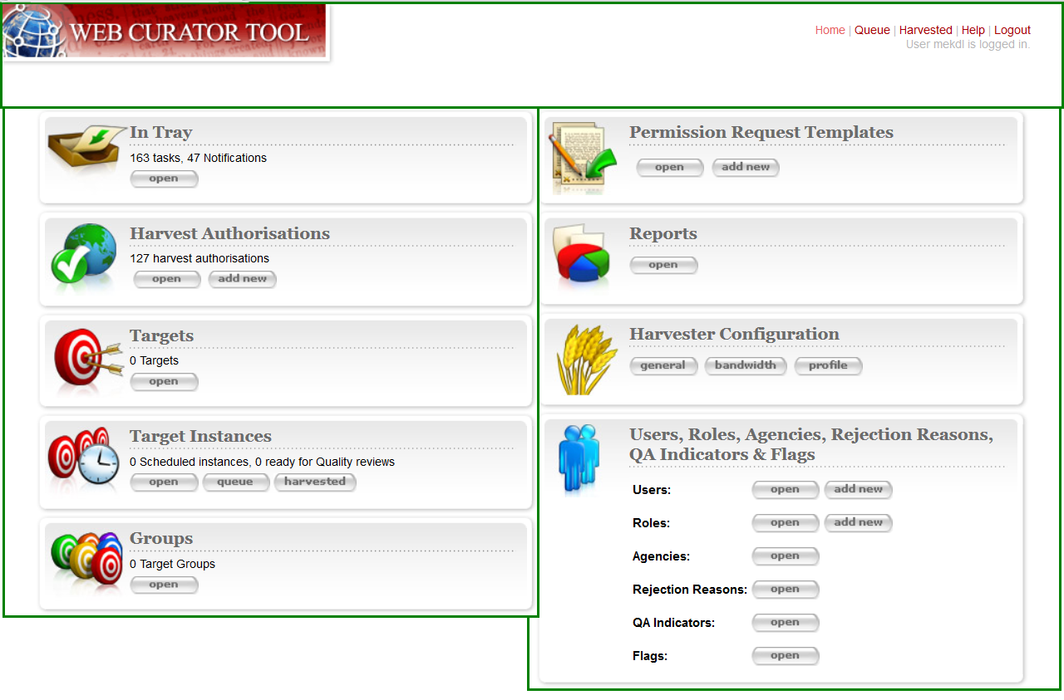
A Heritrix és a Web Curator Tool

Slide 18
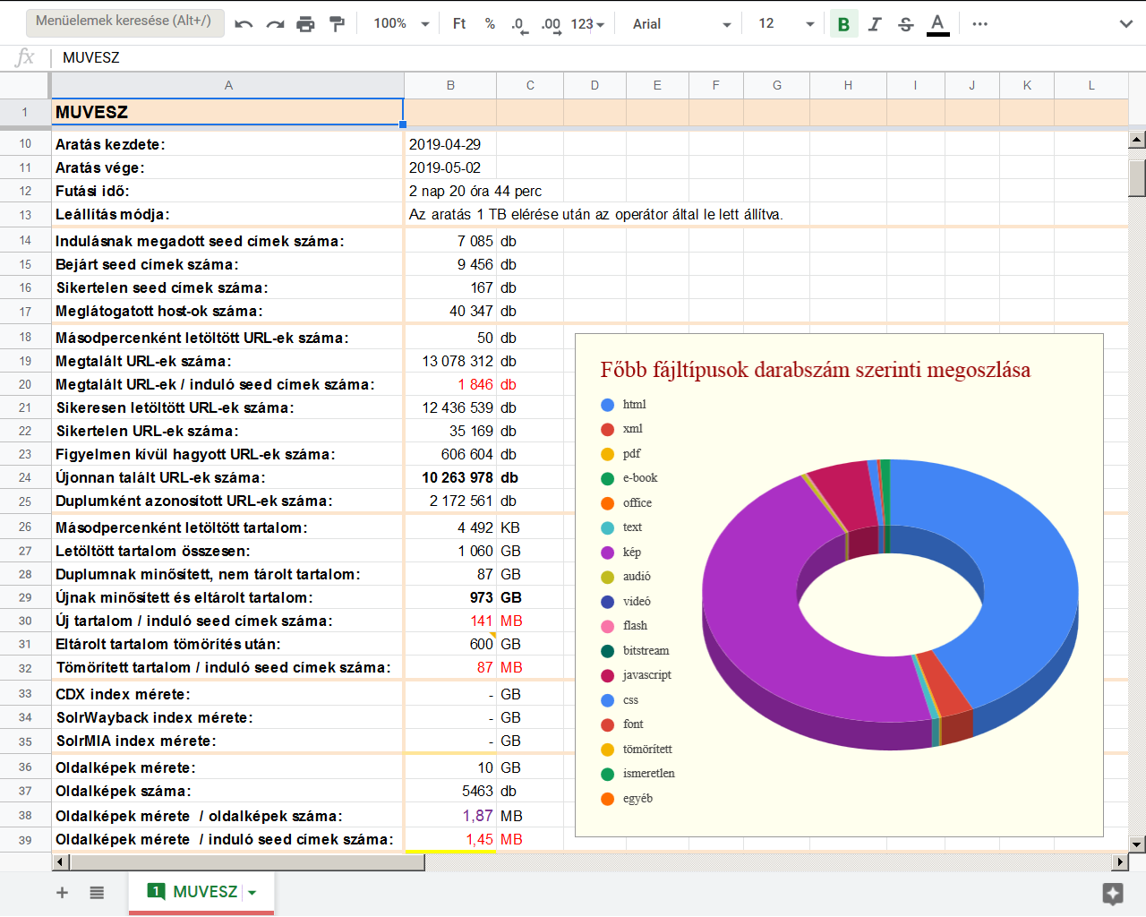
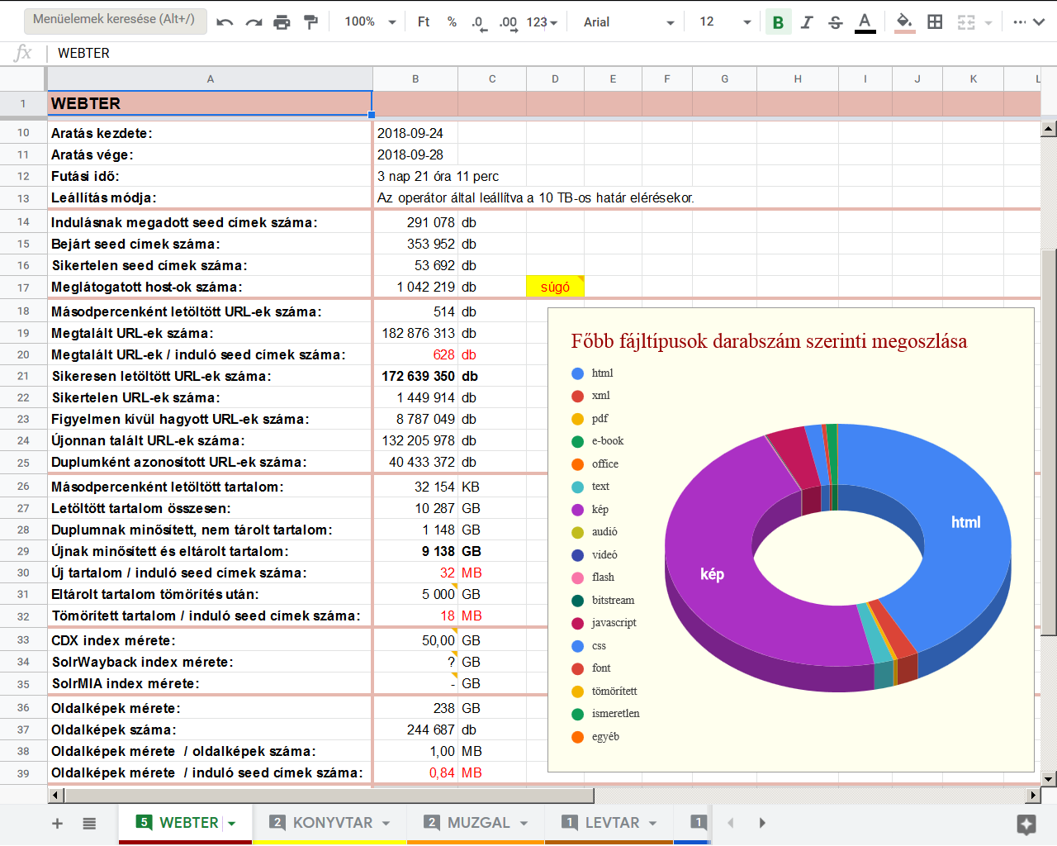
Szelektív és doménszintű aratások statisztikái

Slide 19
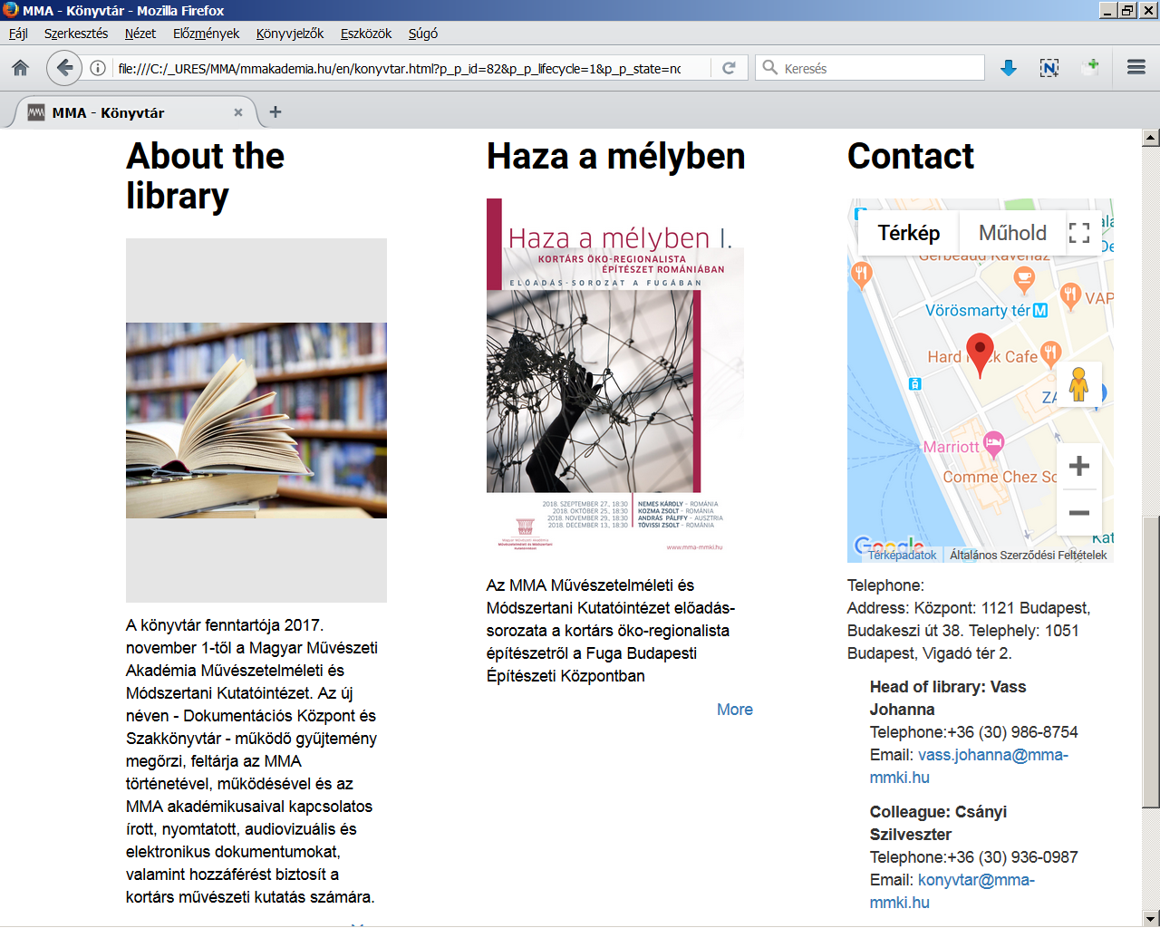
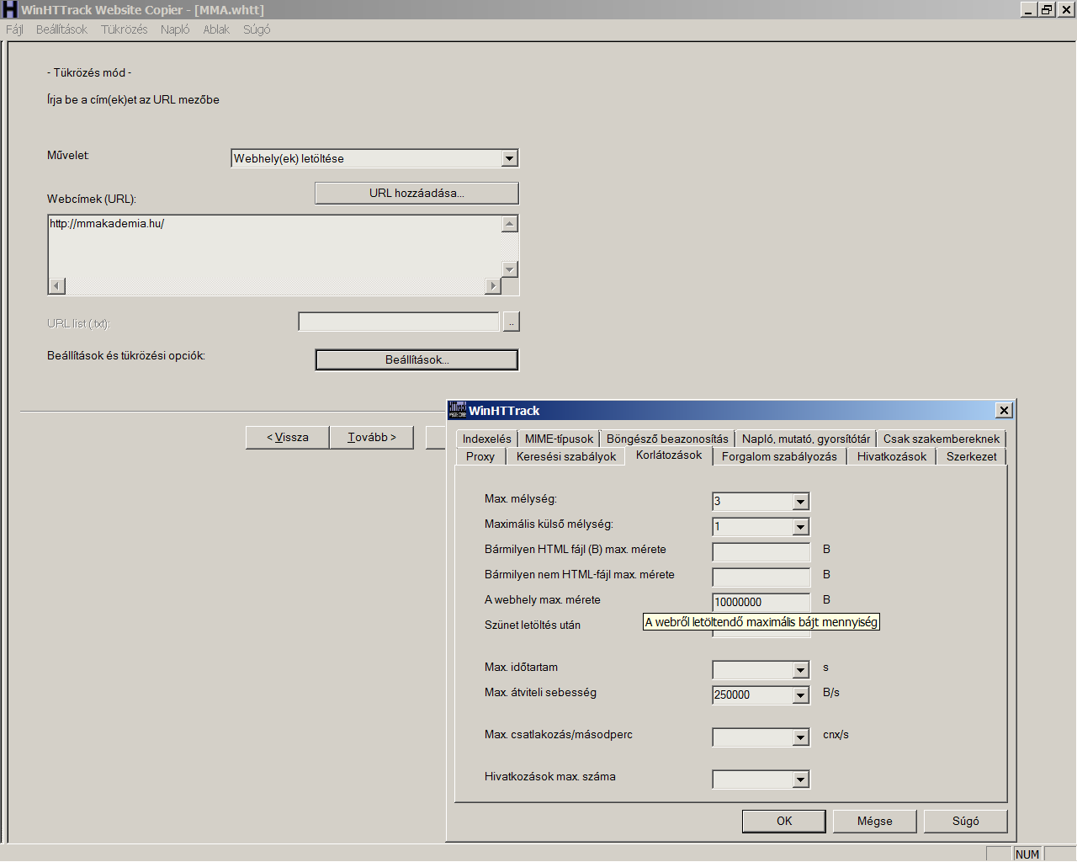
Szoftverek személyes archiváláshoz
HTTrack Website Copier Wikipédia: HTTrack

Slide 20
Szoftverek személyes archiváláshoz
Webrecorder Homepage Webrecorder Player

Slide 21
Ismeretterjesztési tevékenység
MIA Wiki "404 Not Found” workshop

Slide 22
K Ö S Z Ö N Ö M A F I G Y E L M E T !
E-mail: mia@mek.oszk.hu Telefon: +36-1-224-3846

